Slide 1
Być jak Ignacy Klasa II c
Szkoła Podstawowa im. Stanisława Moniuszki w Łajskach.

Slide 2
Klasa II c

Slide 3
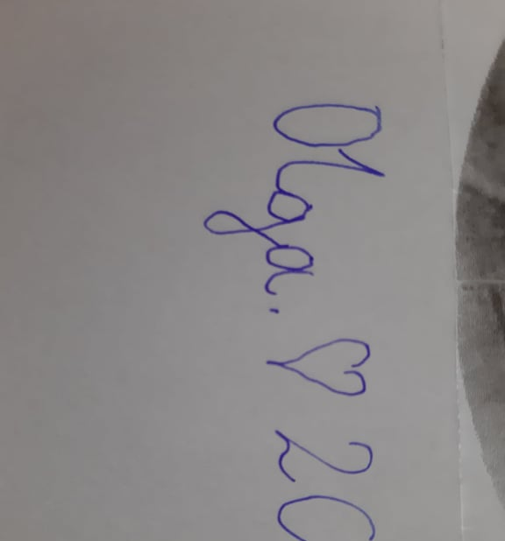
Udział w projekcie „ Być jak Ignacy”
Uczniowie klasy II c Sp. im. Stanisława Moniuszki w Łajskach wraz z wychowawcą Katarzyną Barabasz i asystentem uczniów niepełnosprawnych Anną Marcinkowską przeprowadzili pierwszy etap projektu „ Być ja Ignacy” w ramach zajęć szkolnych – co pozwoliło wziąć w nim udział wszystkim dzieciom bez wyjątku – zapobiegło wykluczeniu.

Slide 4
Etap I – Jan Szczepanik

Slide 5
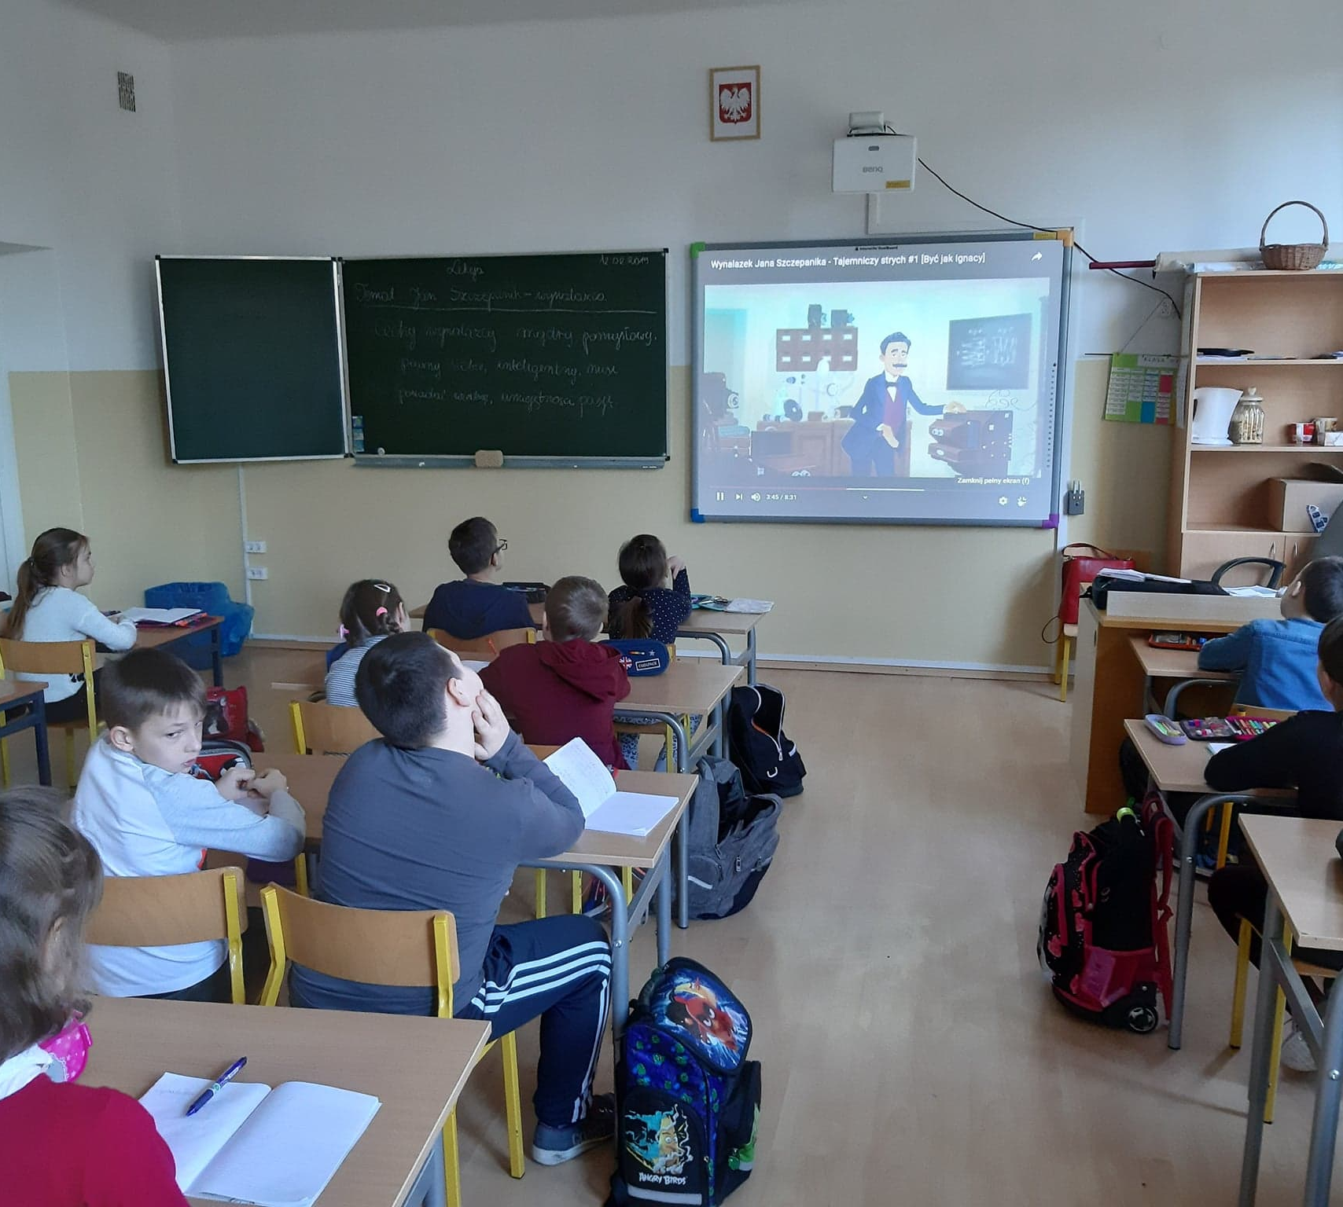
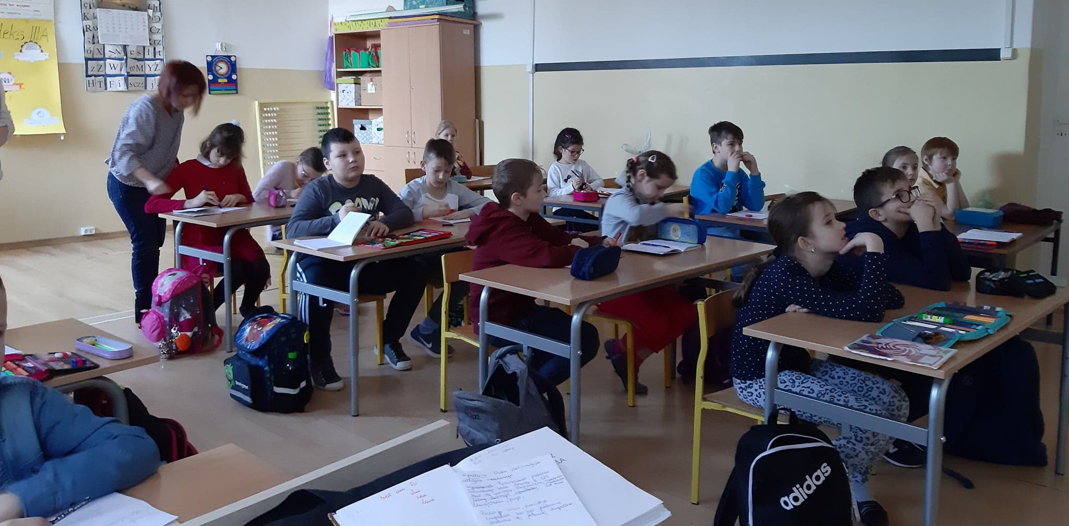
Lekcja pierwsza – Jan Szczepanik wynalazcą.

Slide 6
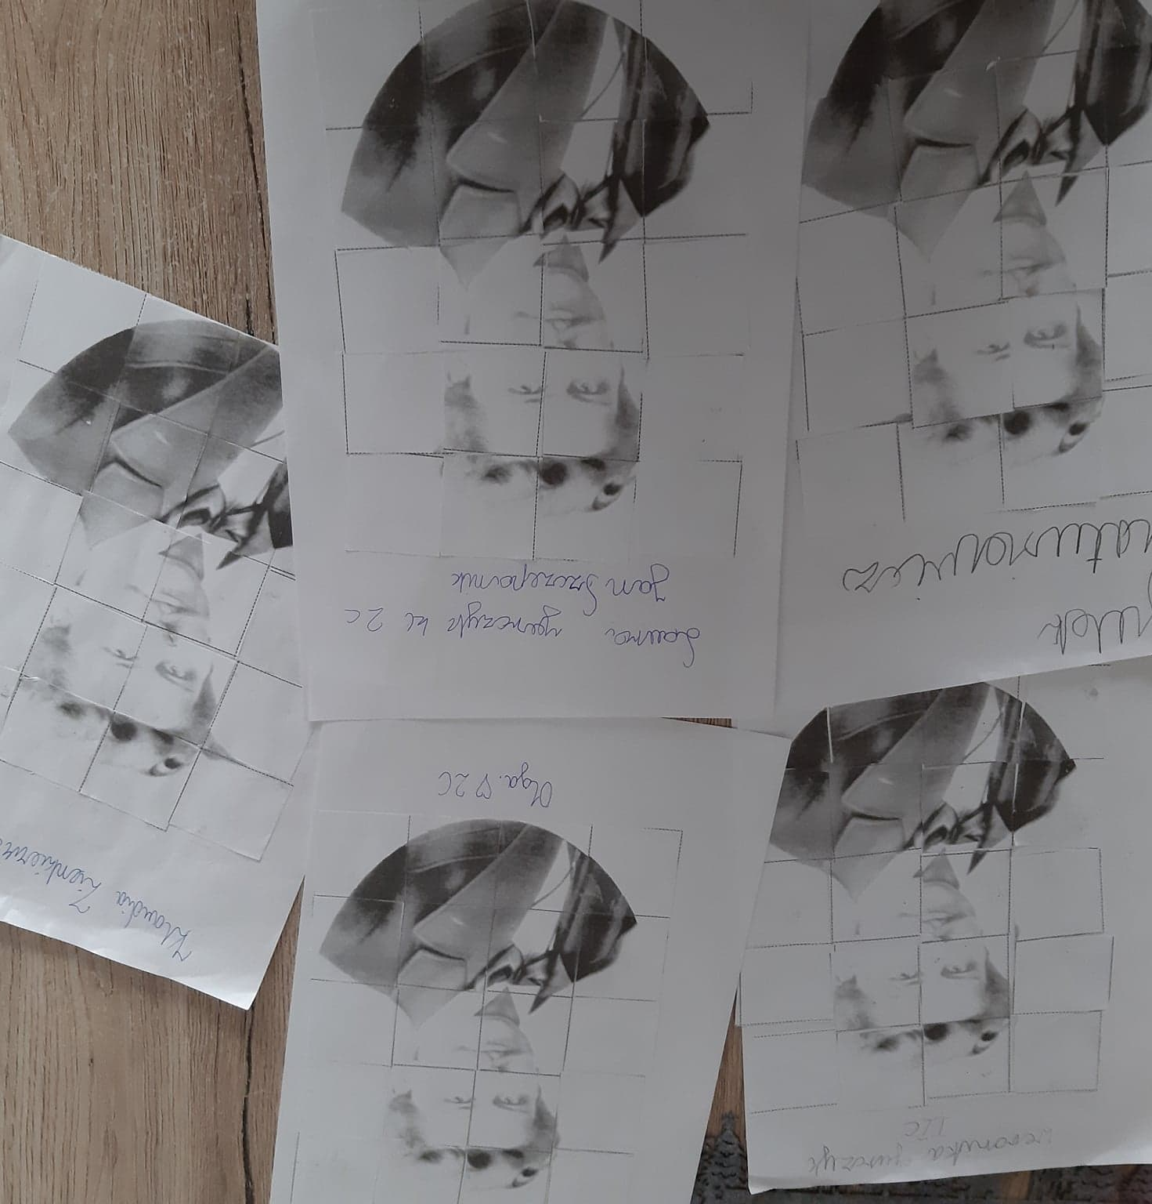
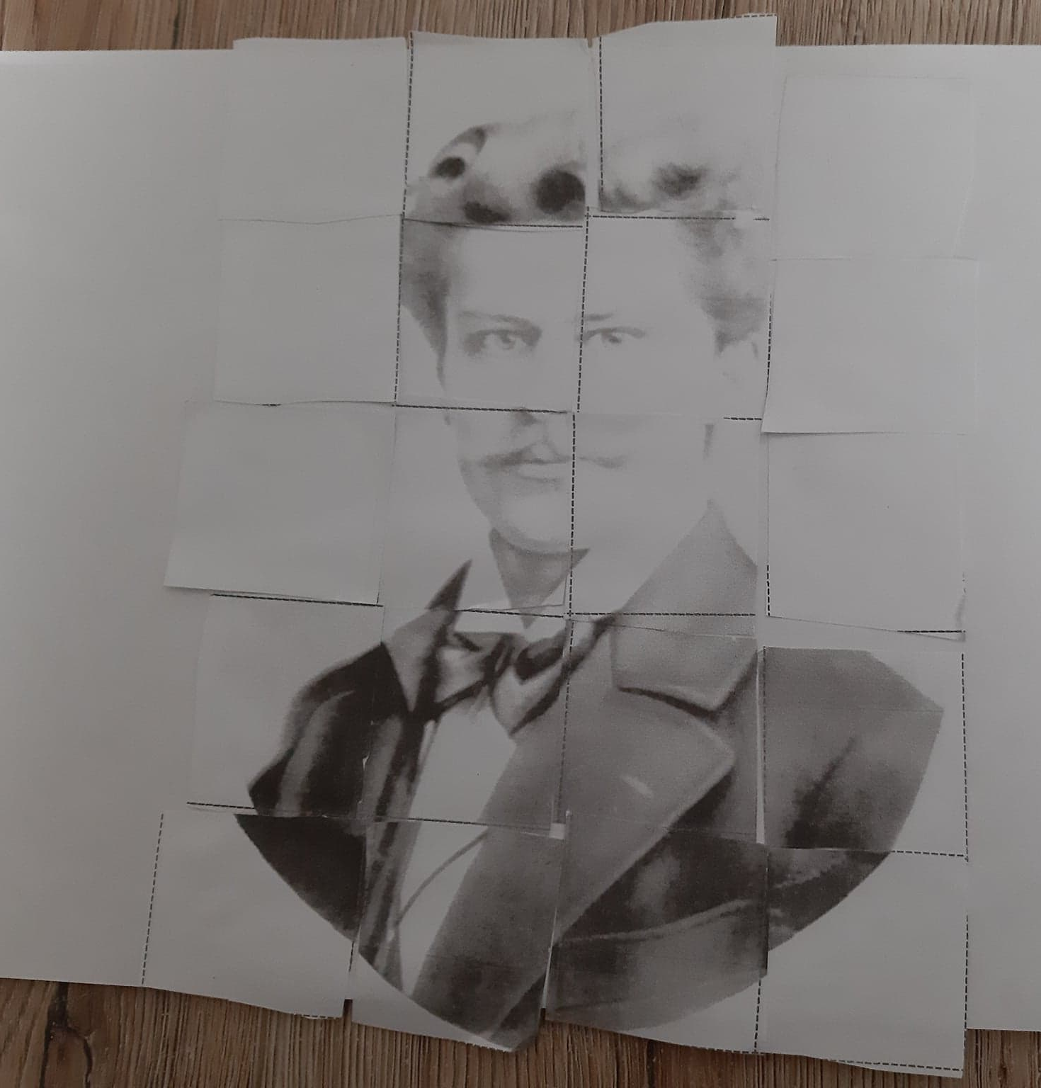
Jan Szczepanik

Slide 7
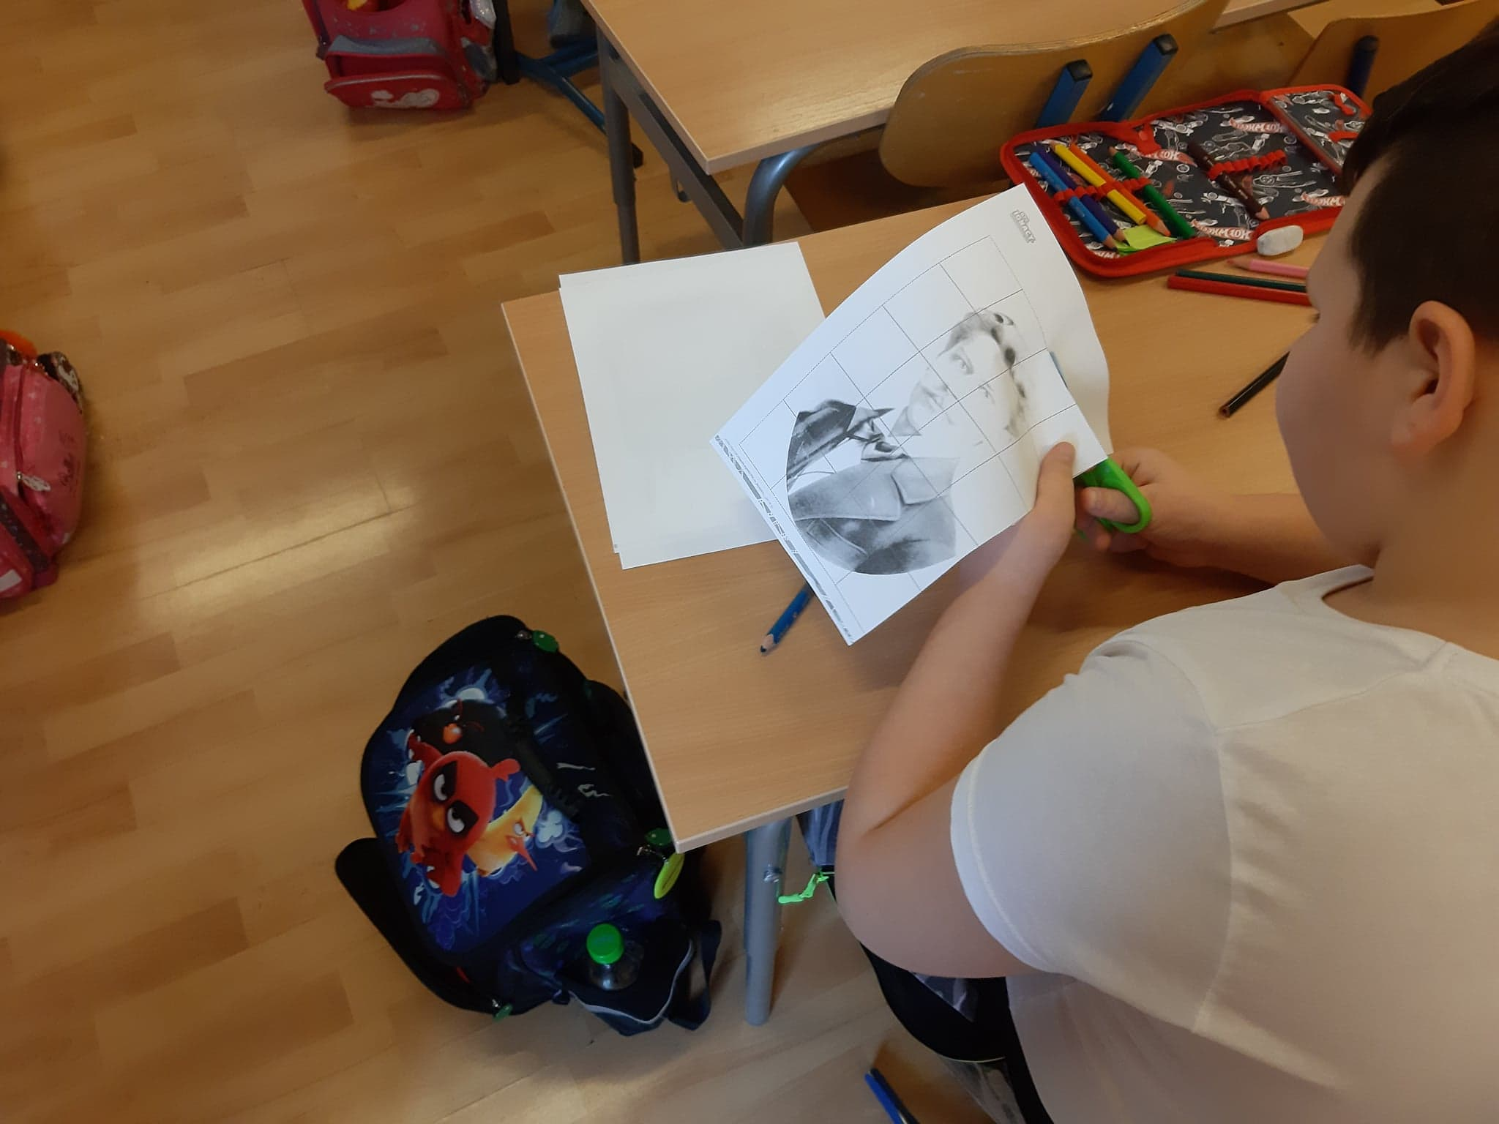
Jan Szczepanik

Slide 8
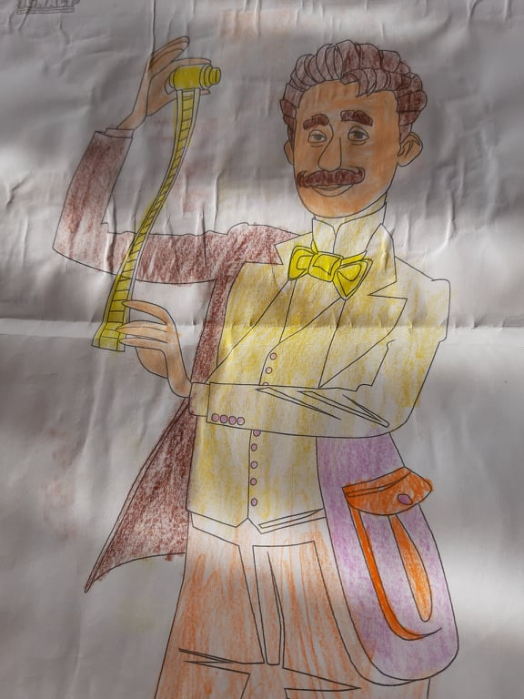
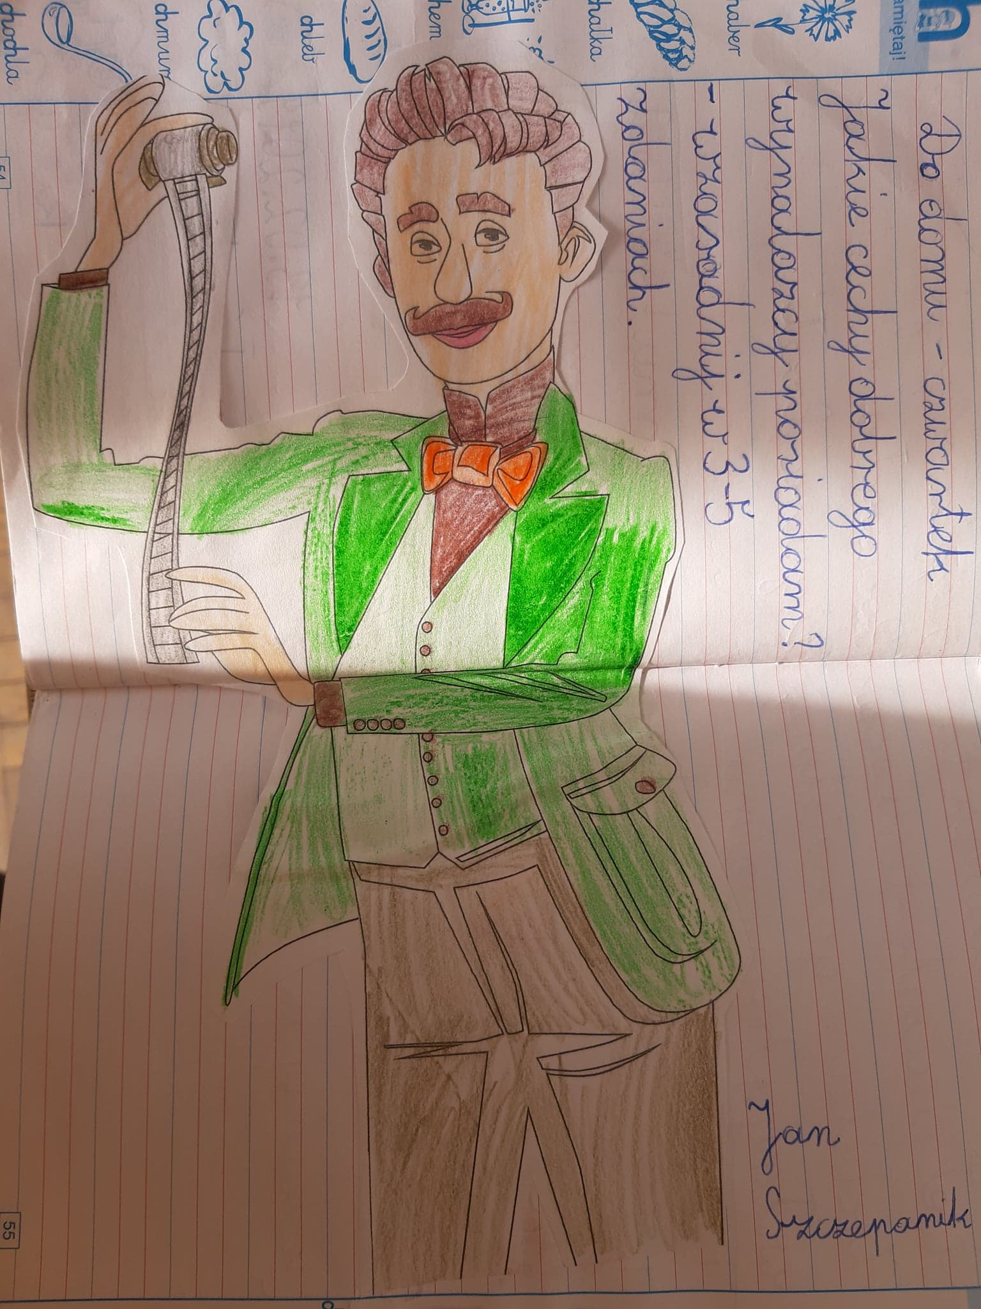
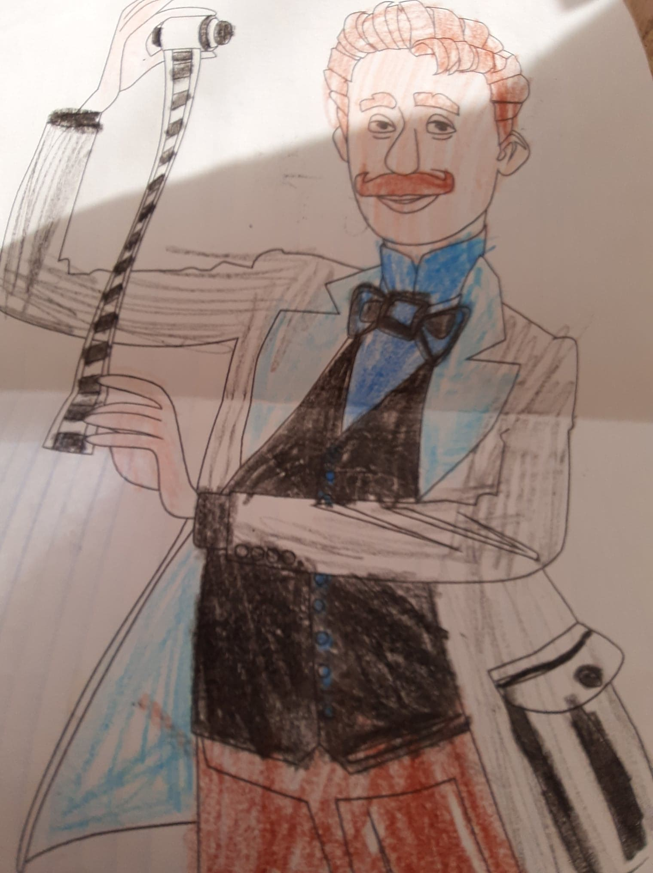
Wynalazca.

Slide 9
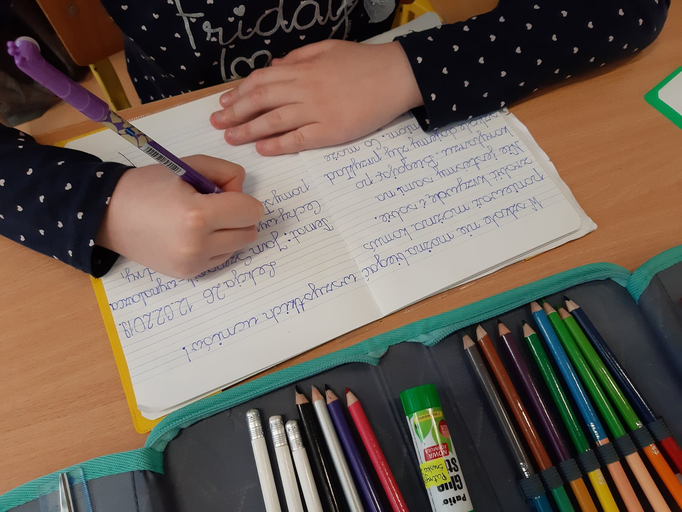
Cechy dobrego wynalazcy

Slide 10
Lekcja druga – Jan Szczepanik i jego wynalazki

Slide 11
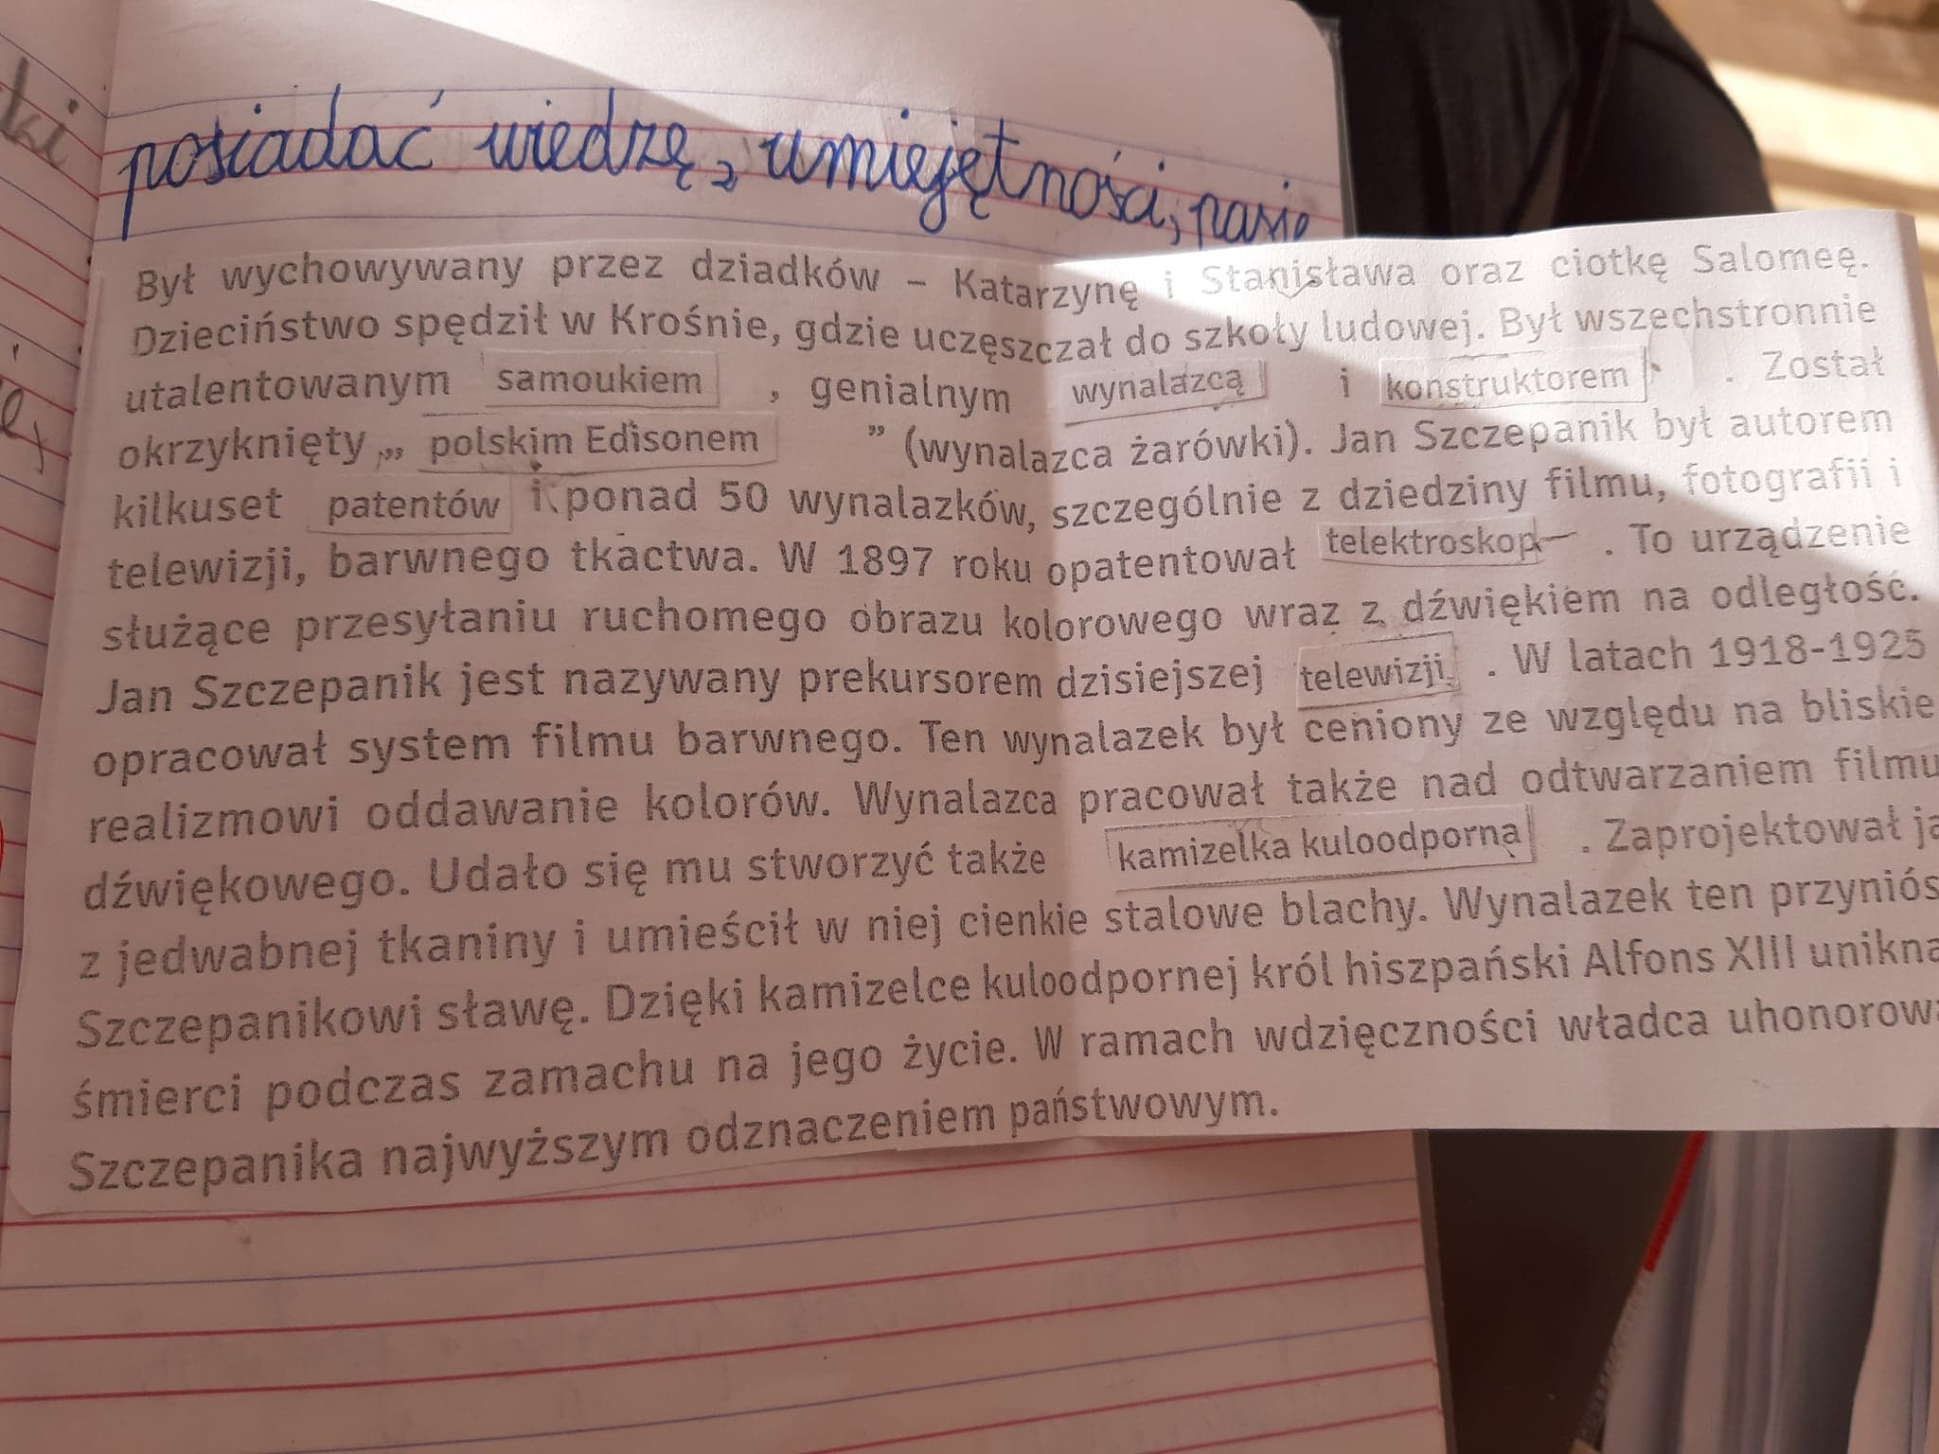
Biografia Jana Szczepanika

Slide 12
Lekcja trzecia- Telewizja nasze okno na świat.

Slide 13
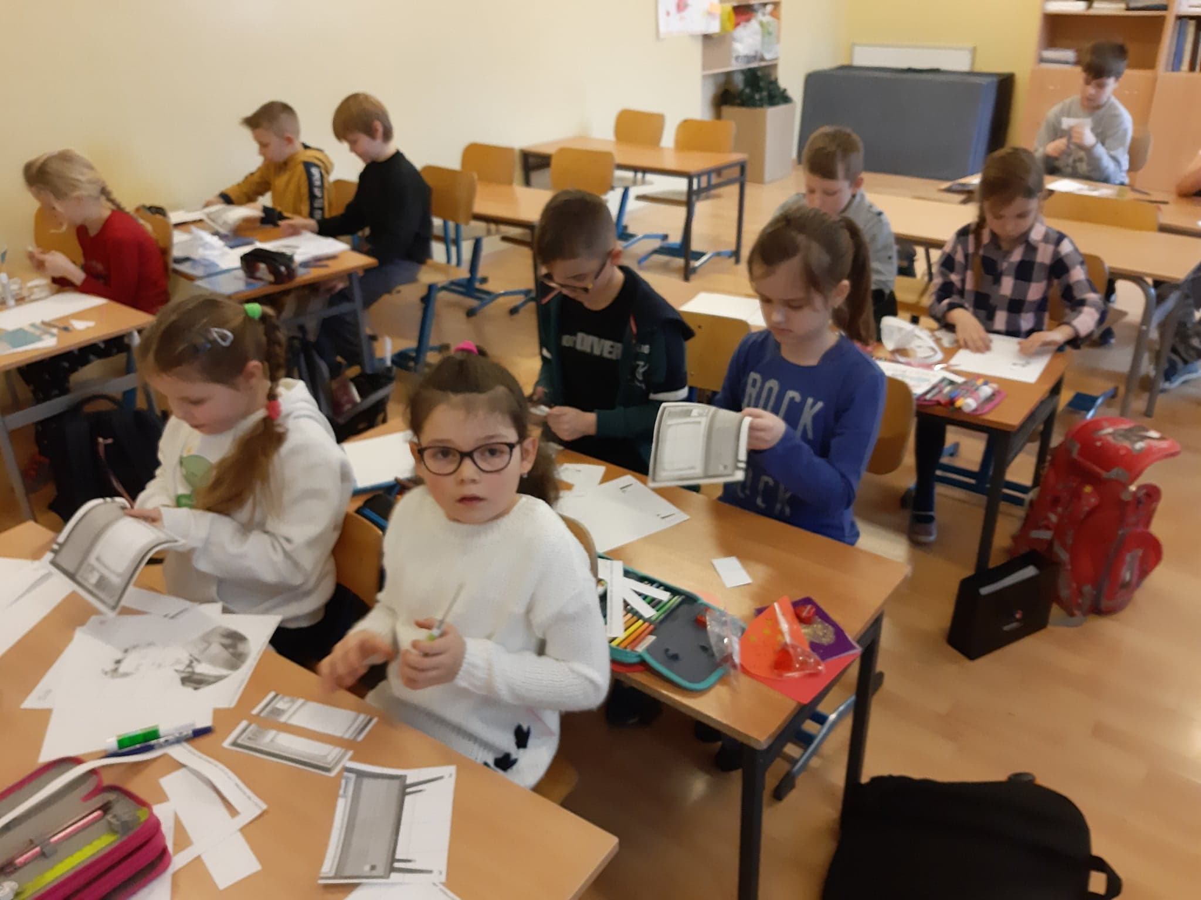
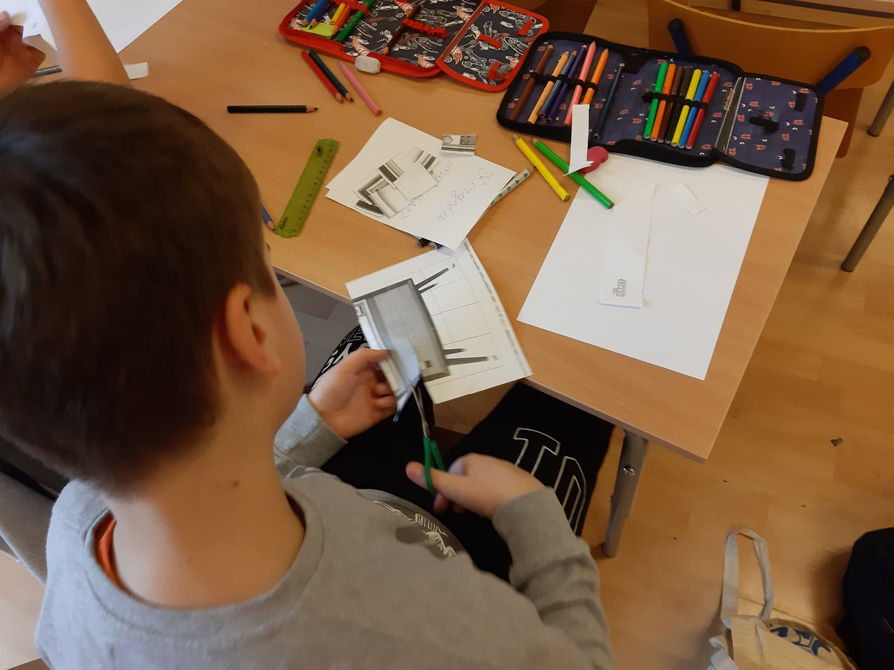
Telewizja nasze okno na świat

Slide 14
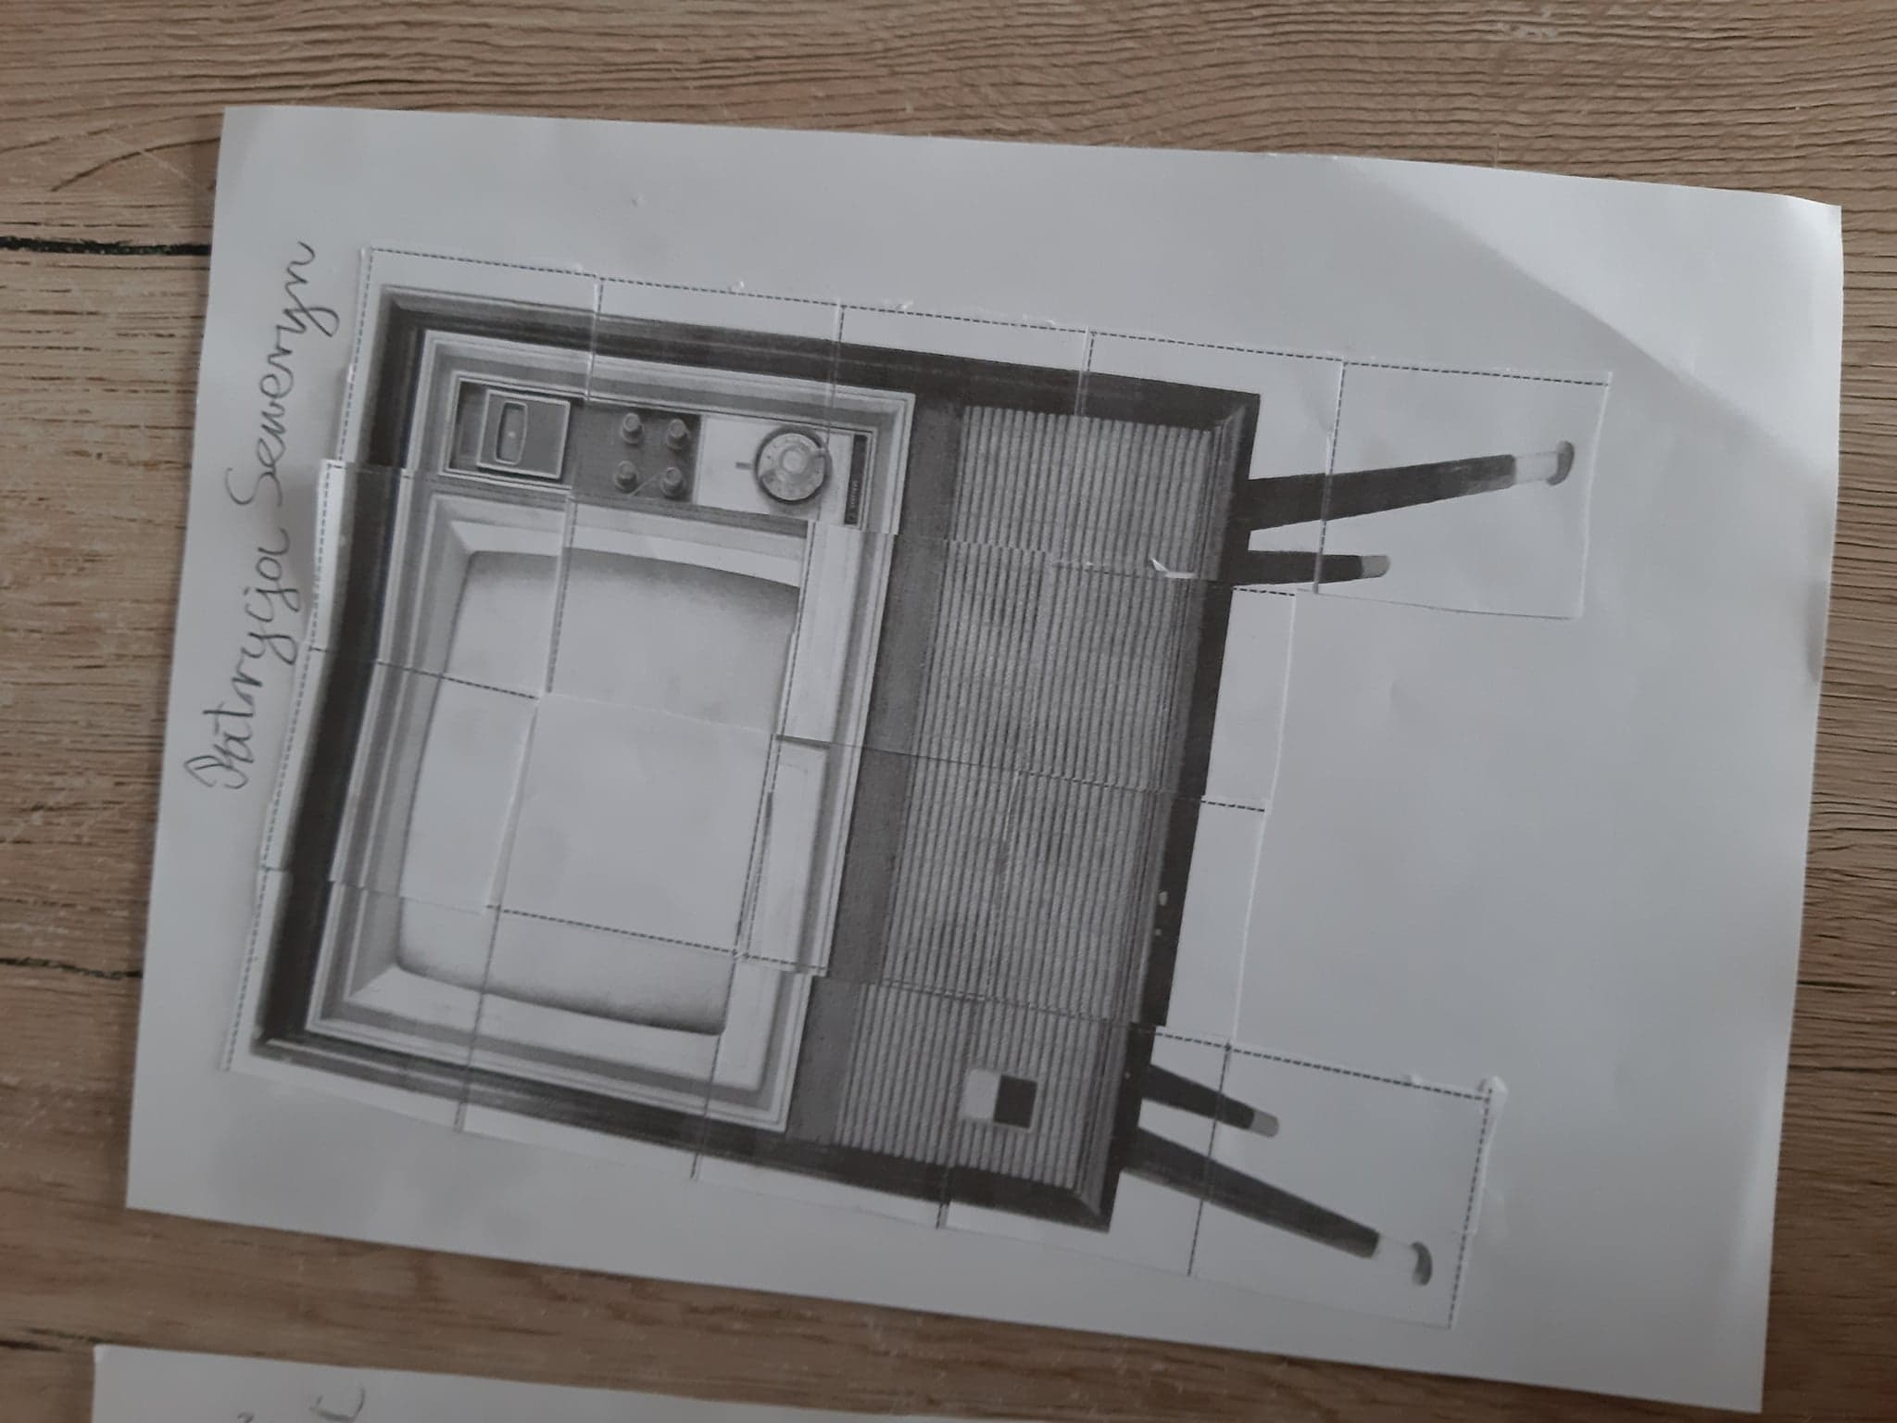
Telewizja nasze okno na świat.

Slide 15
Lekcja czwarta - Wynalazca

Slide 16
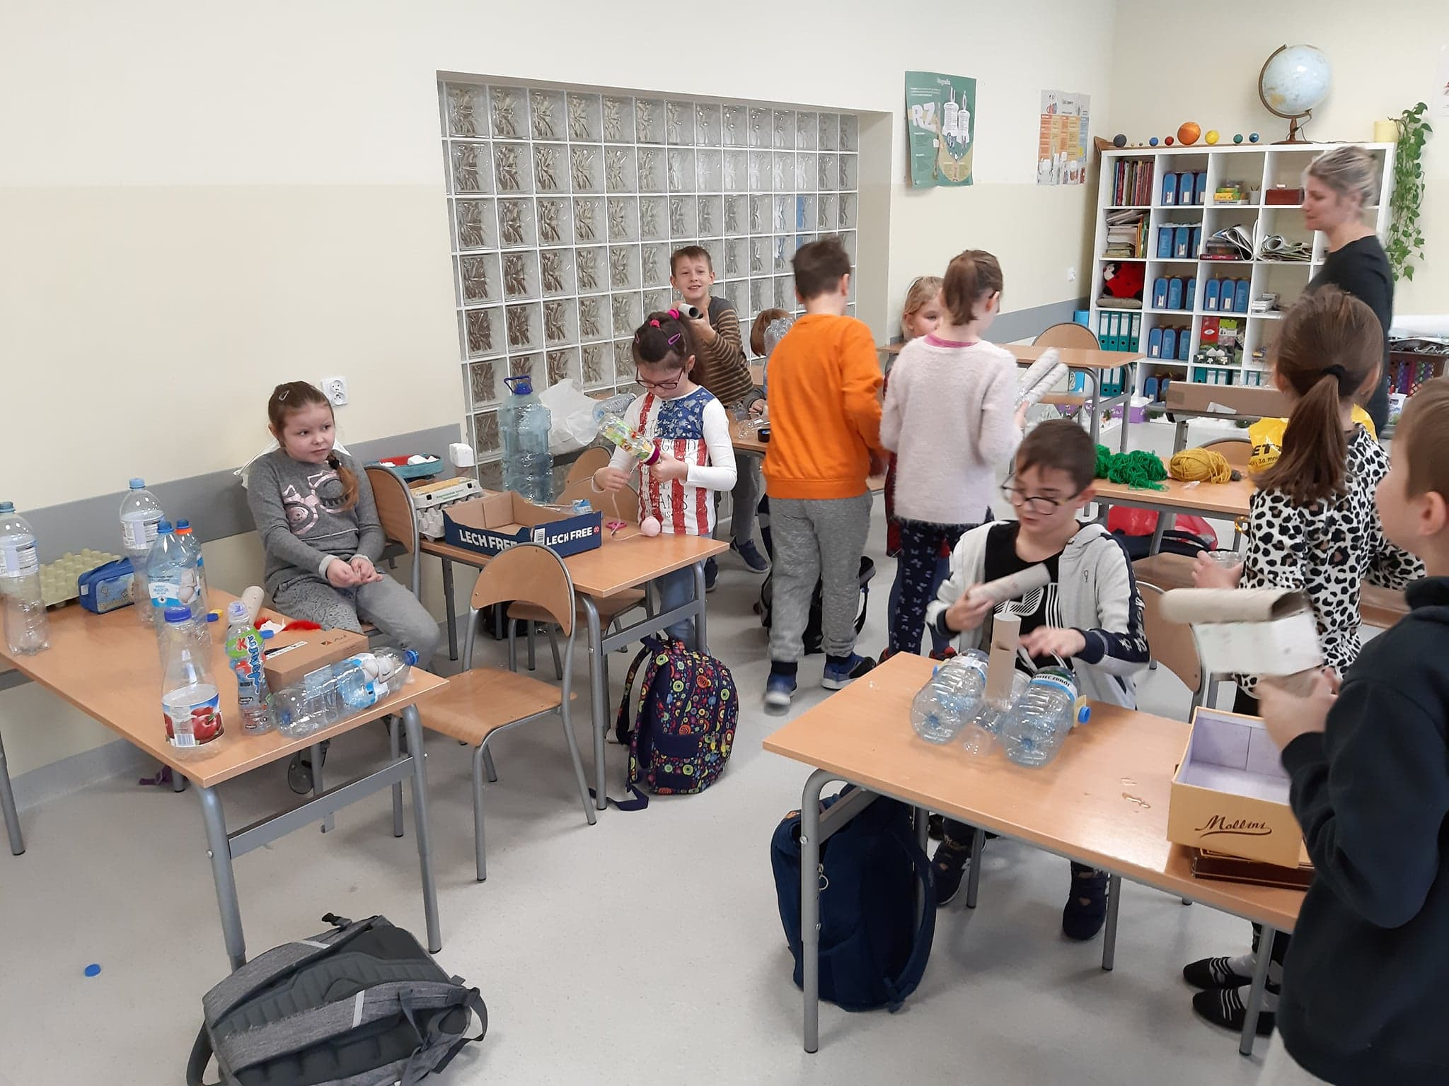
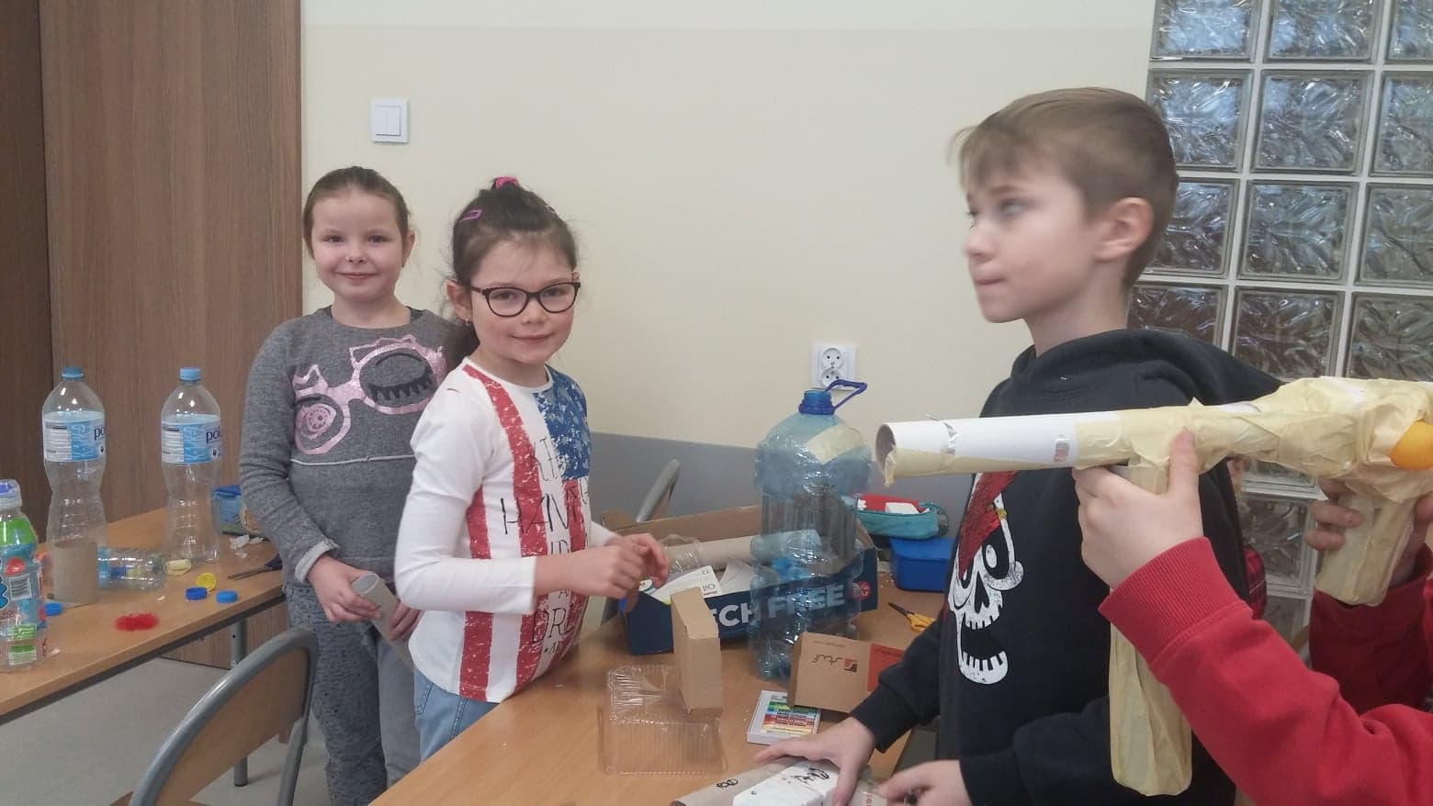
Wynalazca

Slide 17
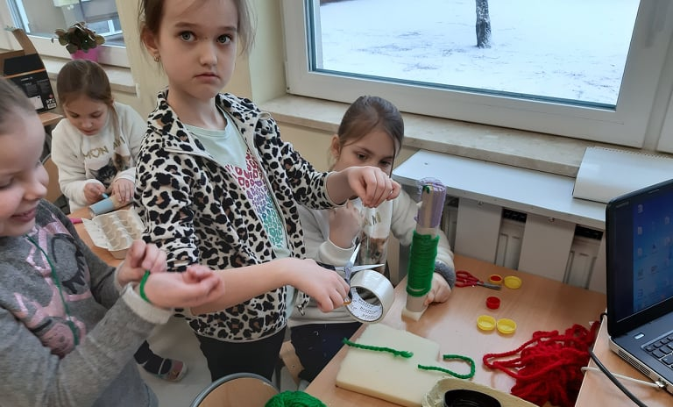
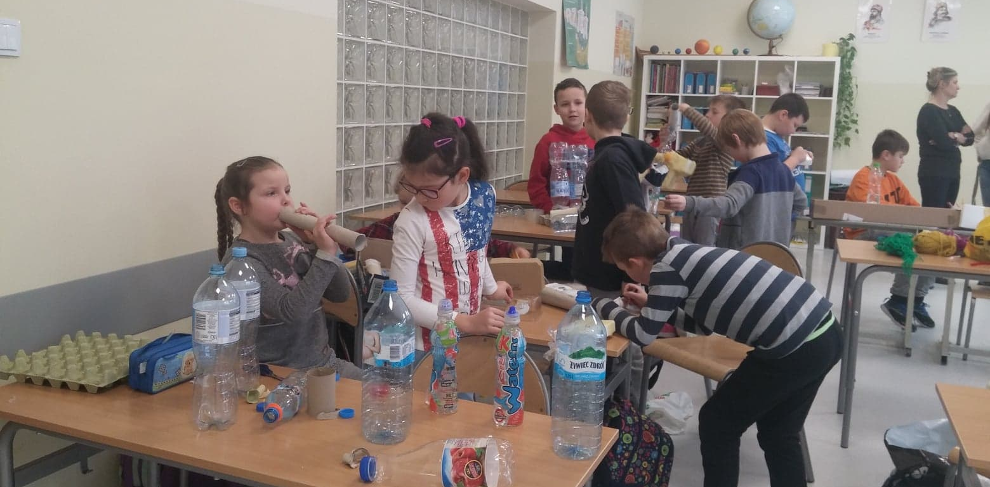
Wynalazca

Slide 18
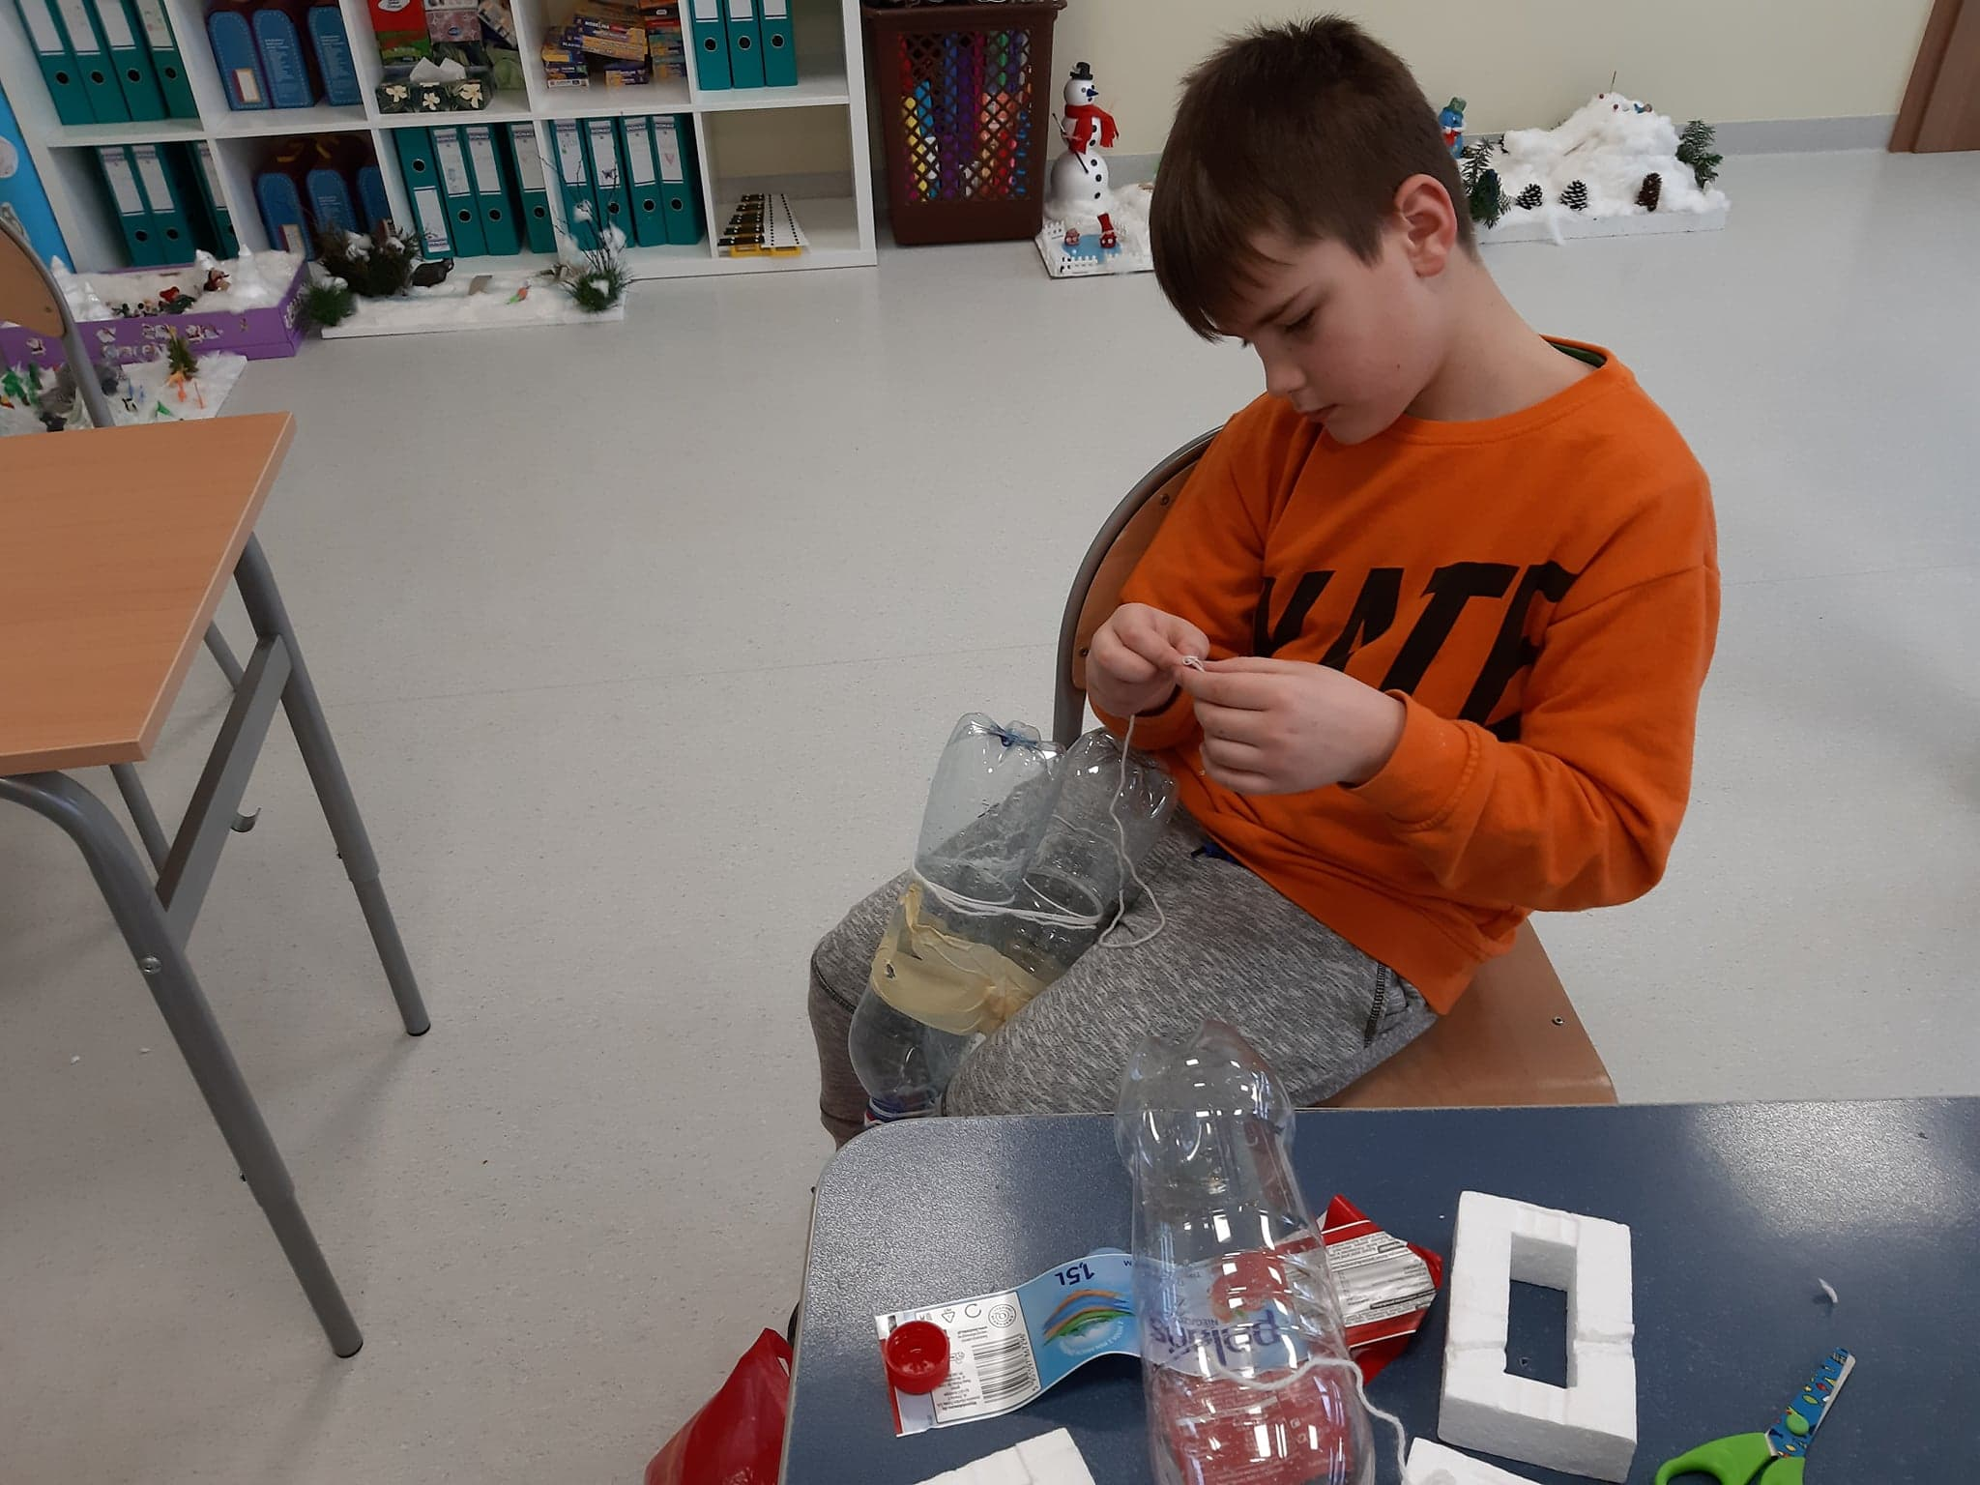
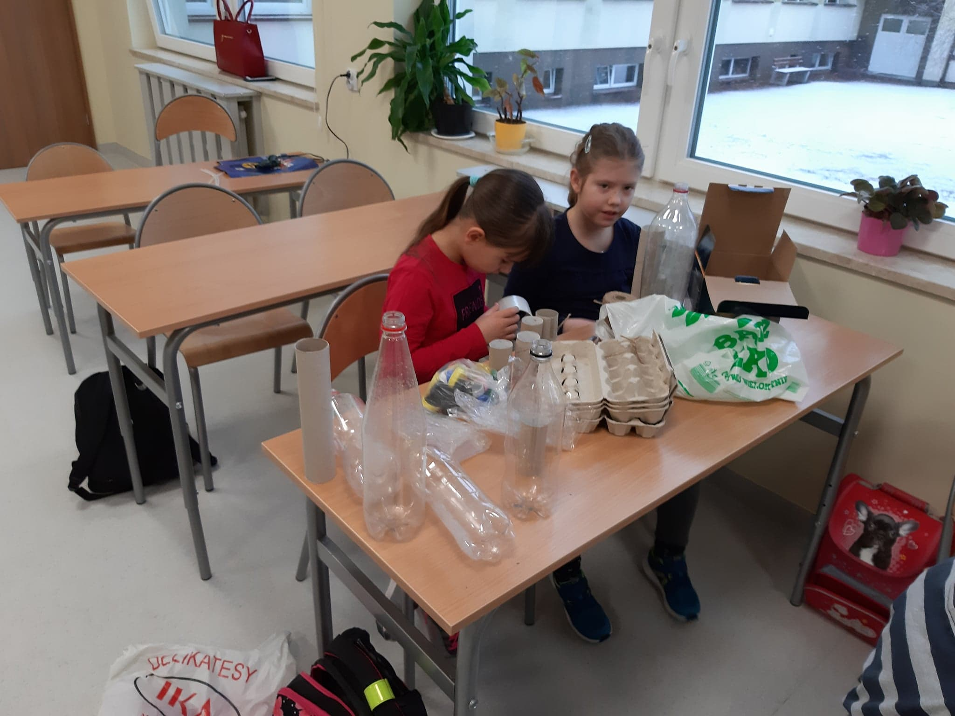
Wynalazca

Slide 19
Mamy wielkie marzenia ☺

Slide 20
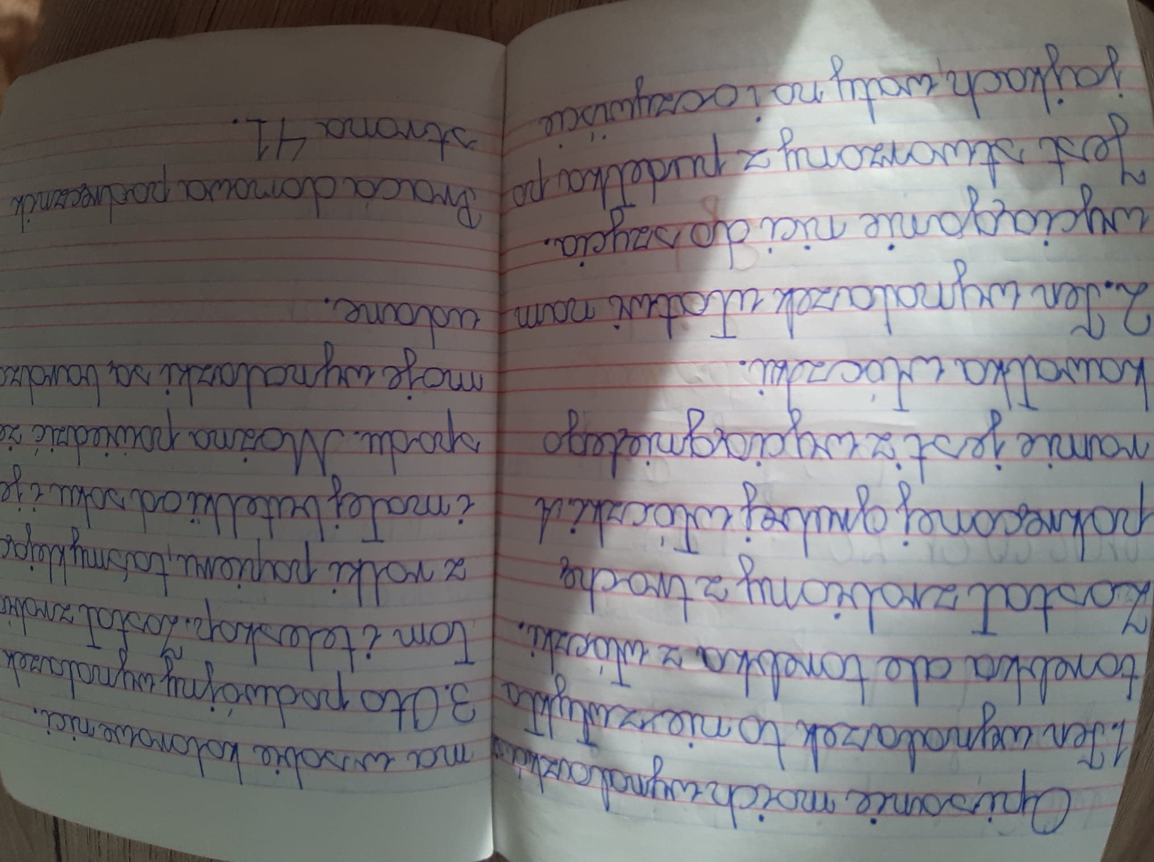
Mój Wynalazek

Slide 21
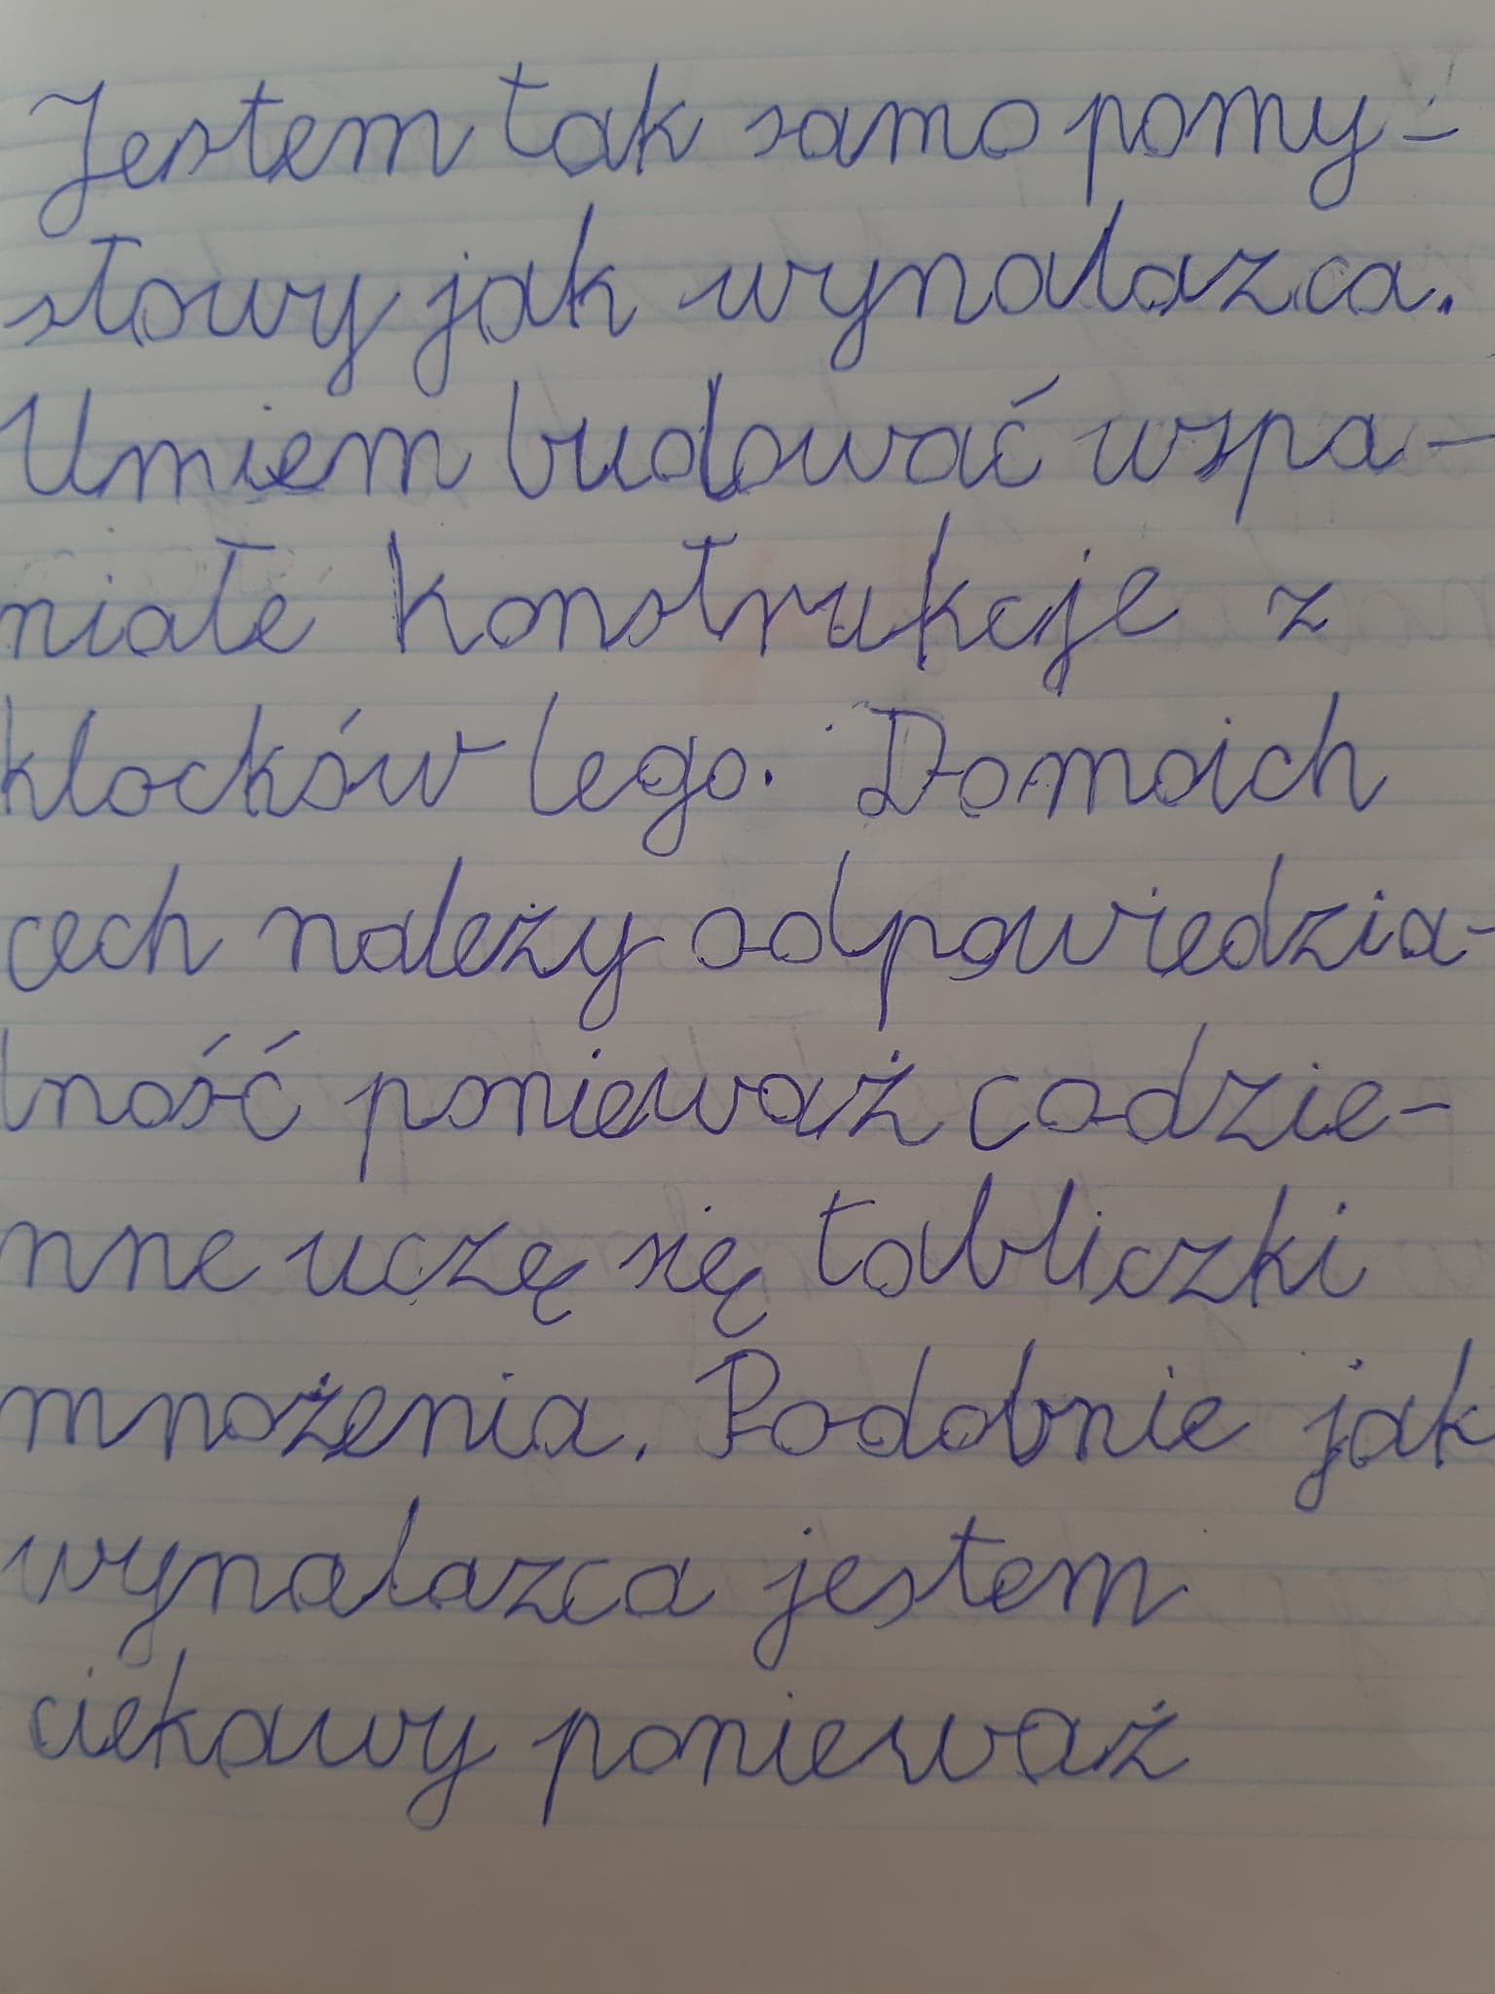
Mój wynalazek

Slide 22
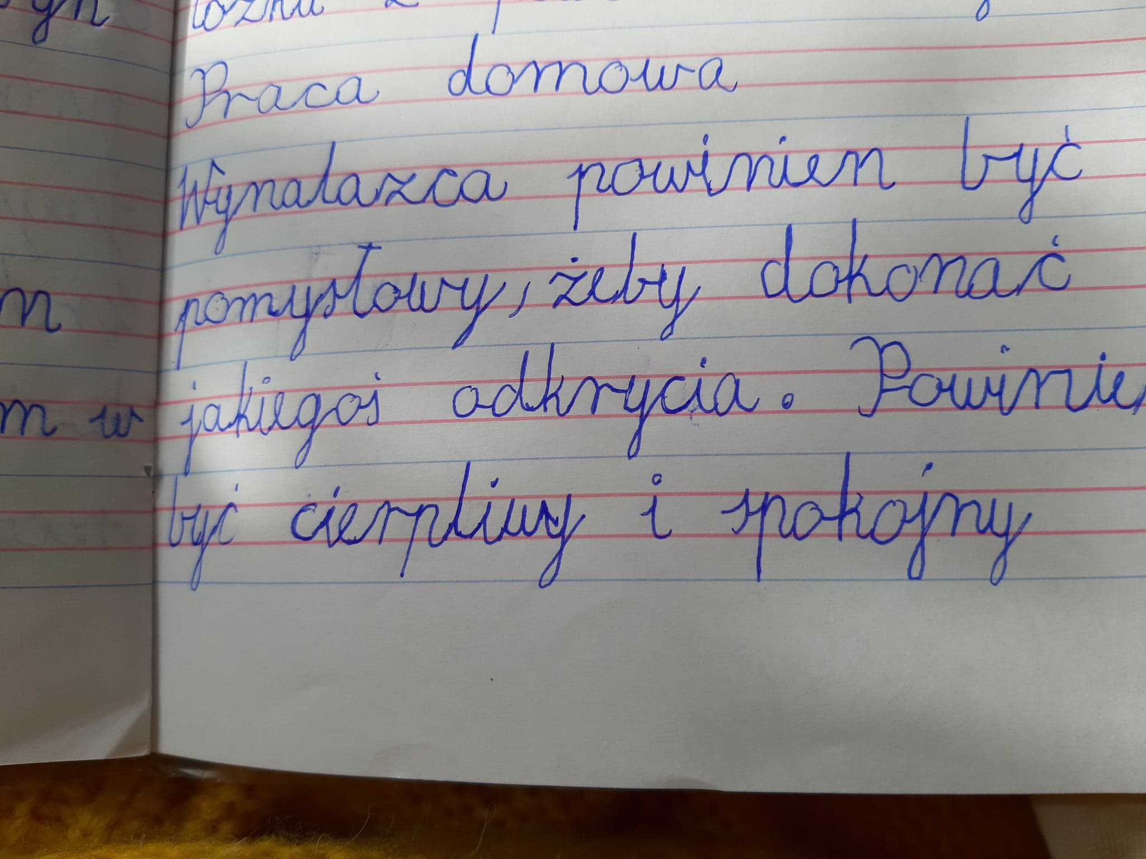
Mój wynalazek

Slide 23
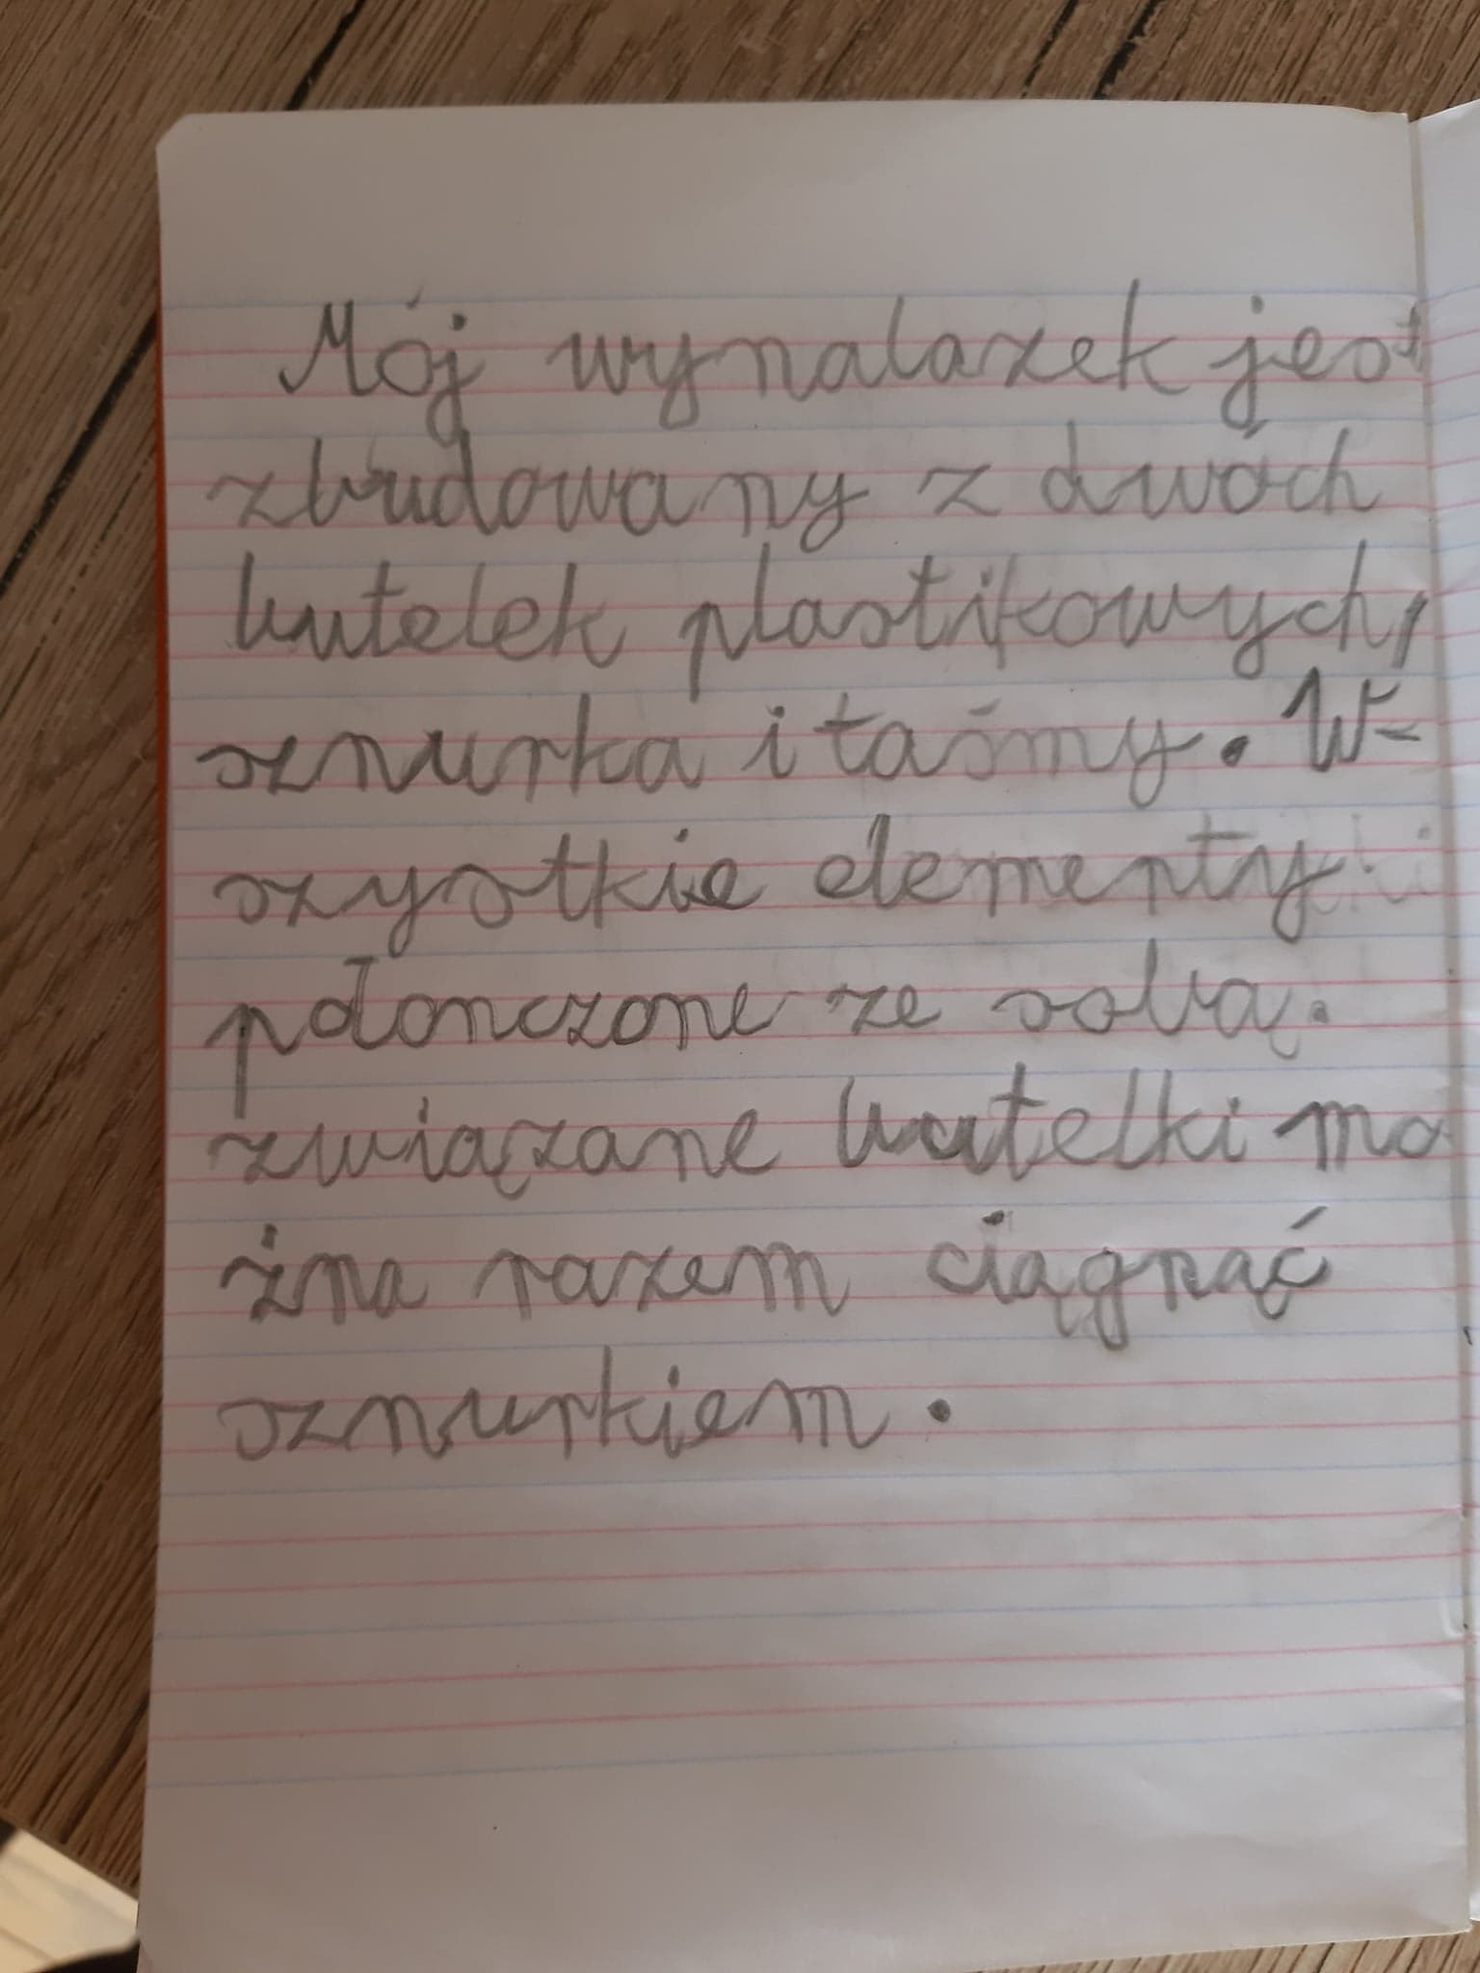
Mój wynalazek

Slide 24
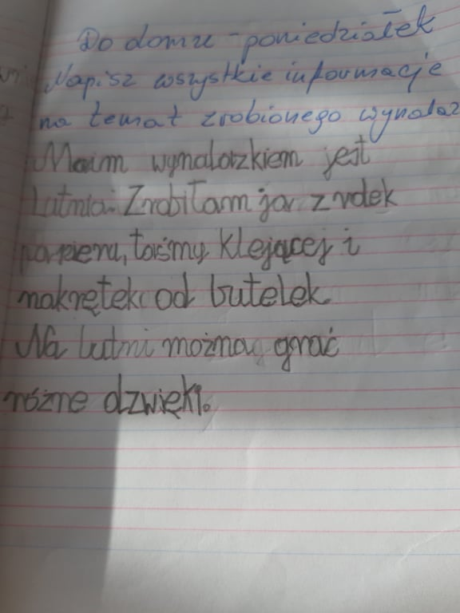
Mój wynalazek

Slide 25
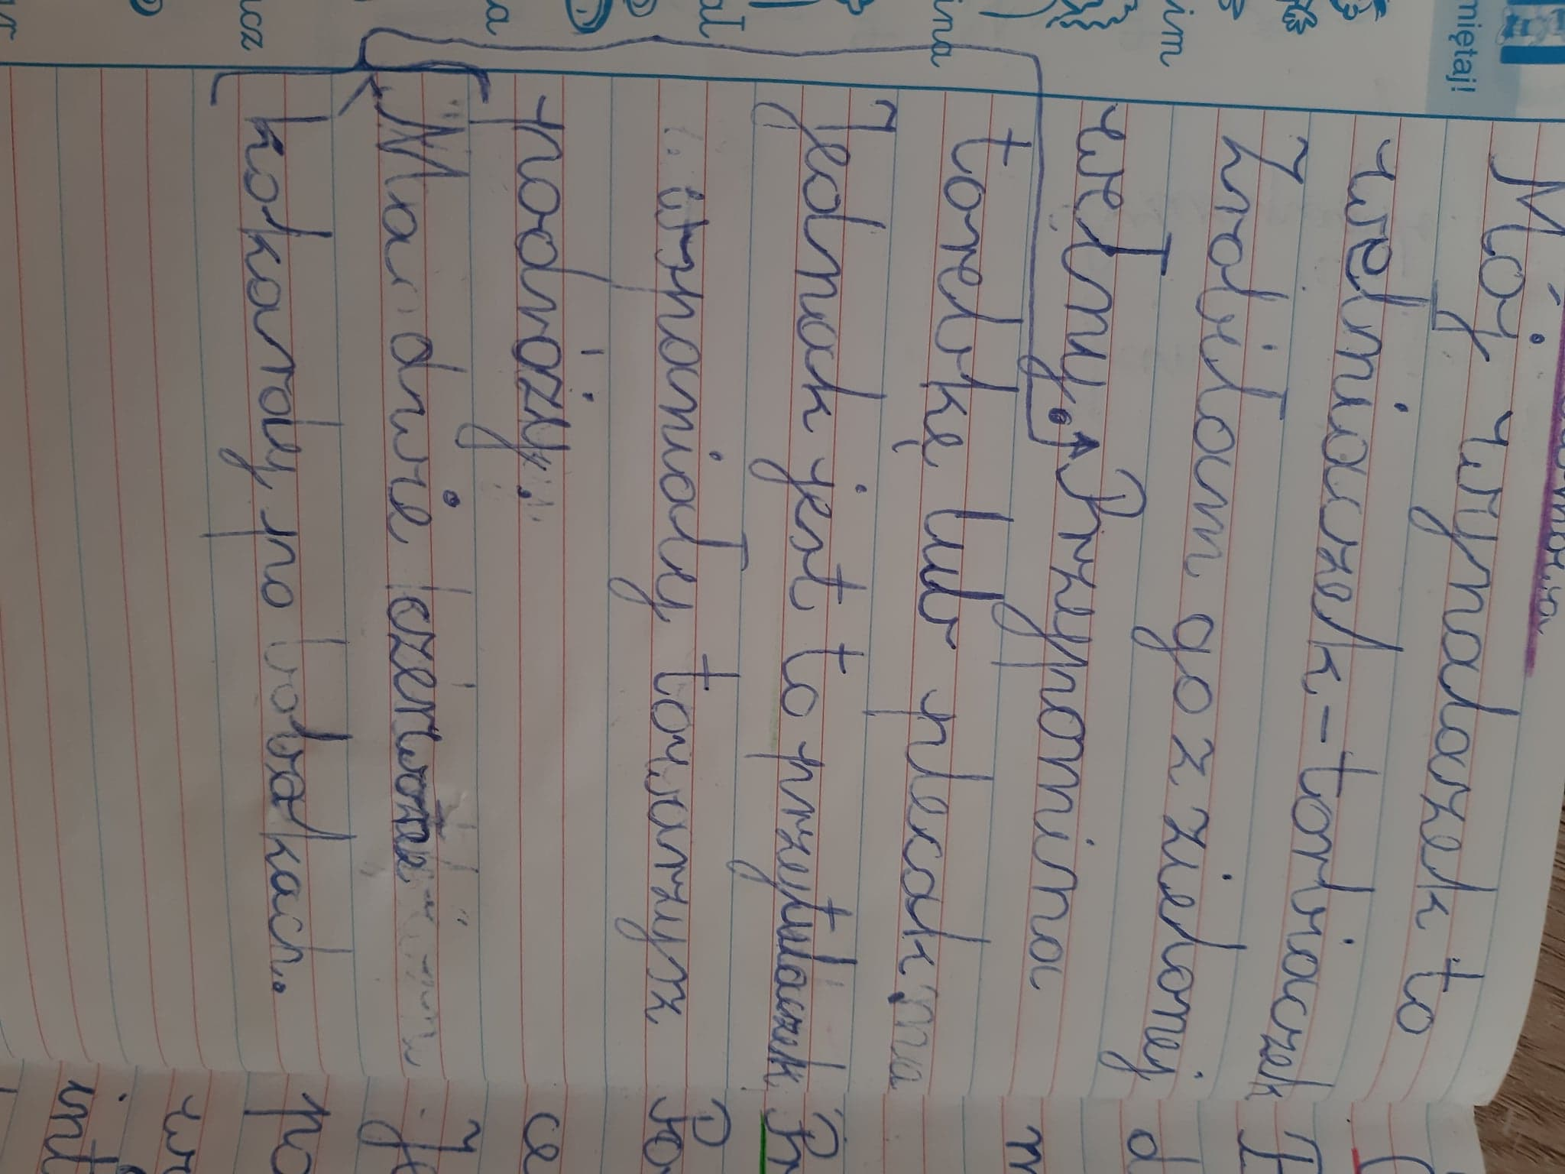
Mój wynalazek

Slide 26
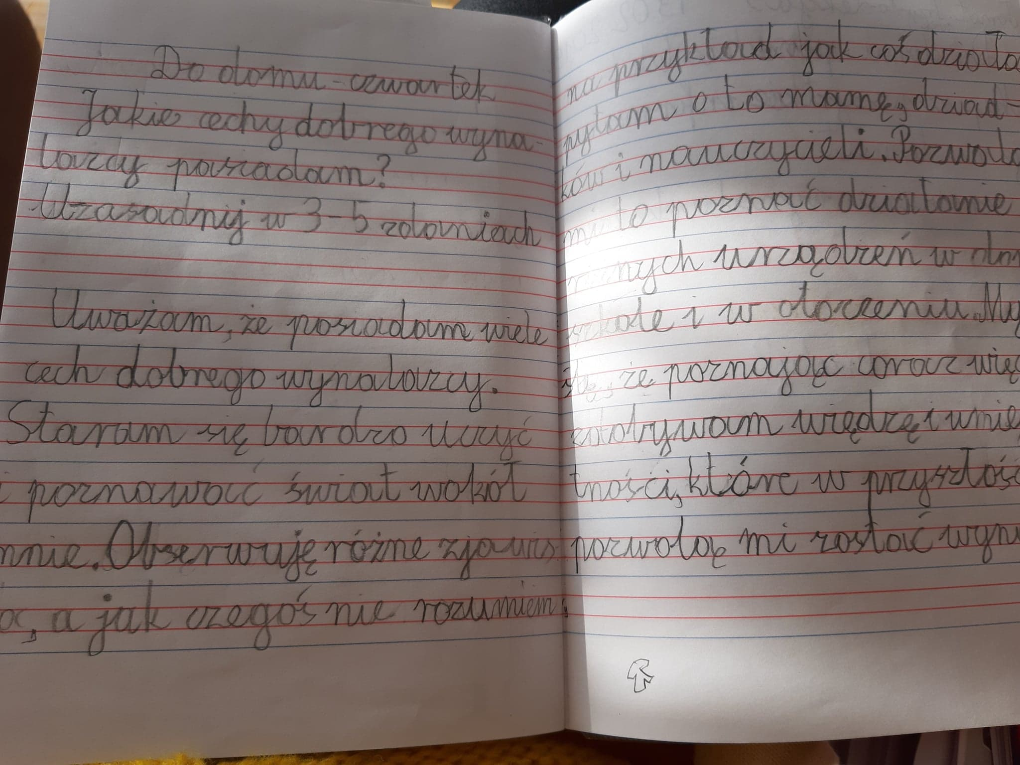
Mój wynalazek

Slide 27
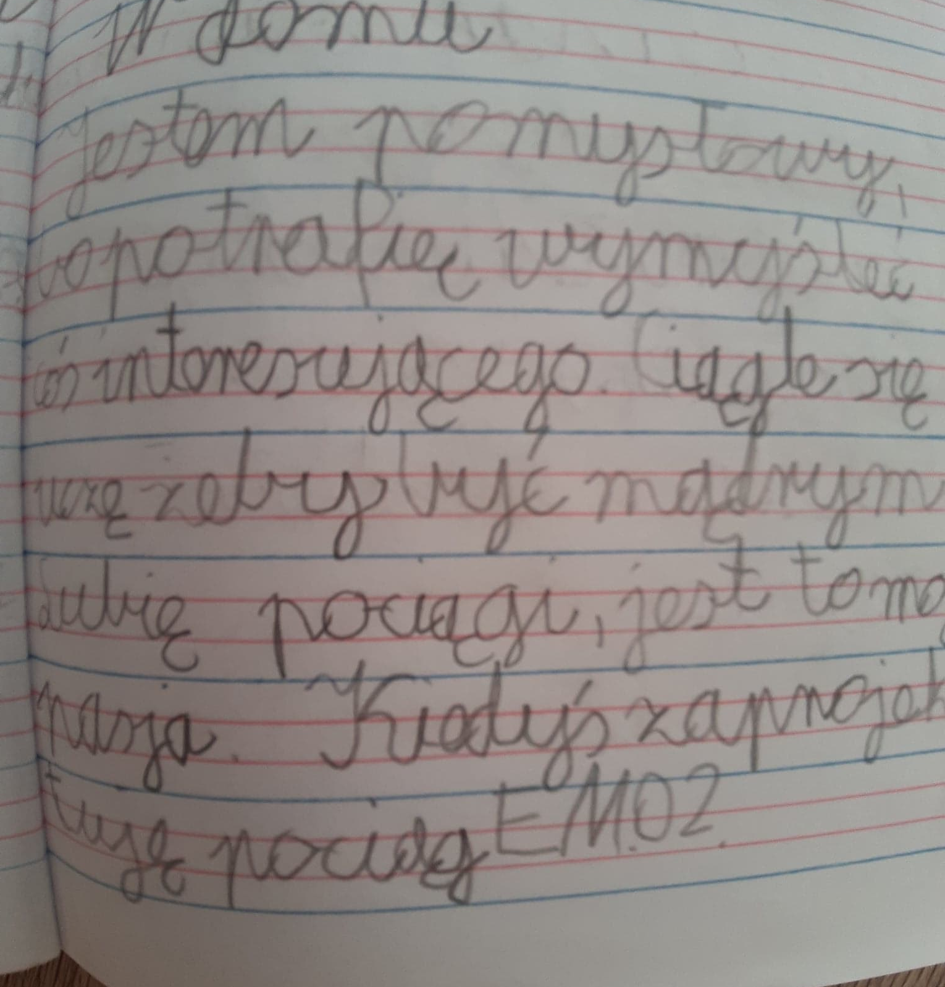
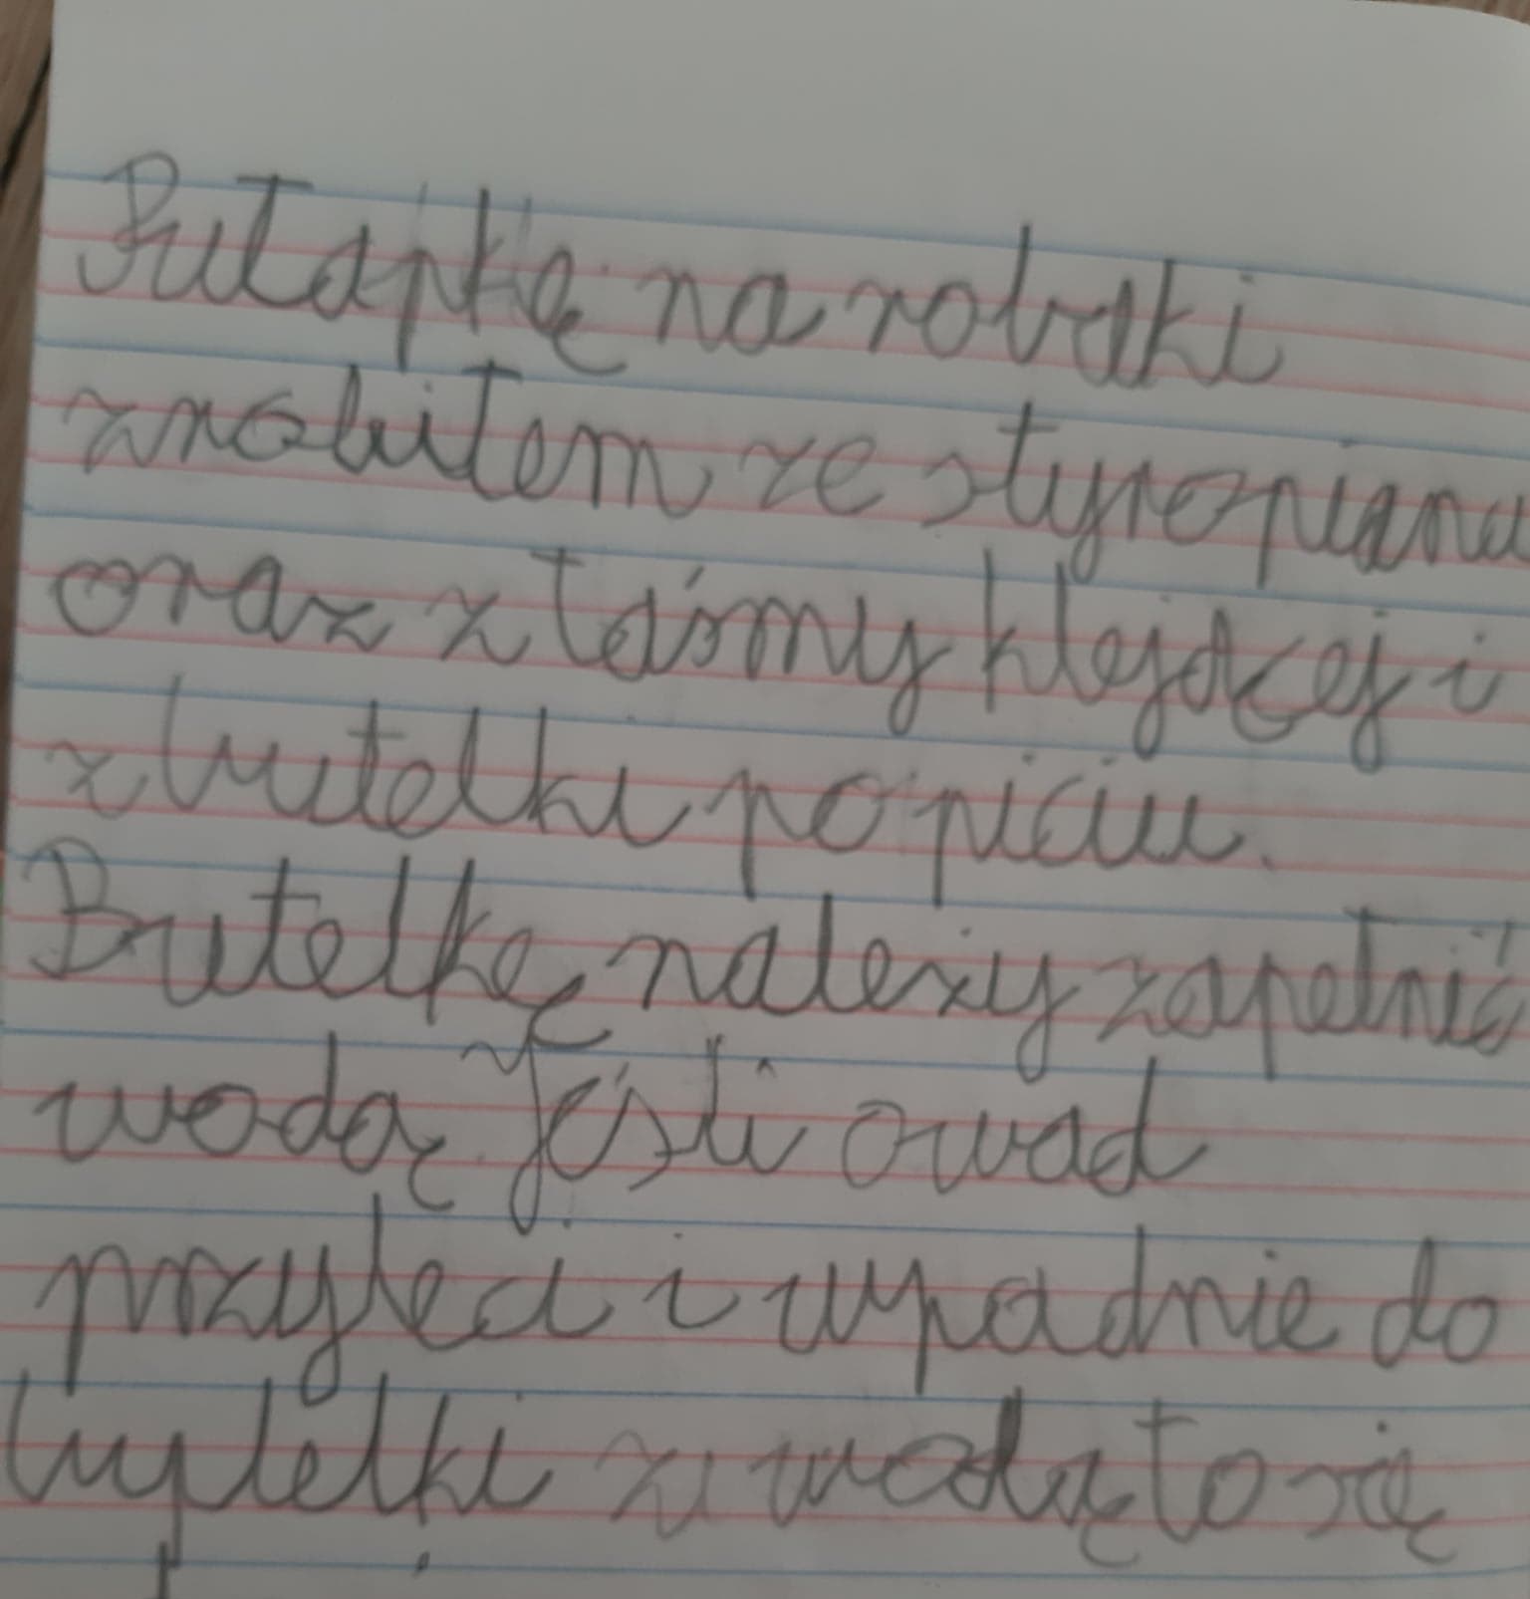
Mój wynalazek

Slide 28
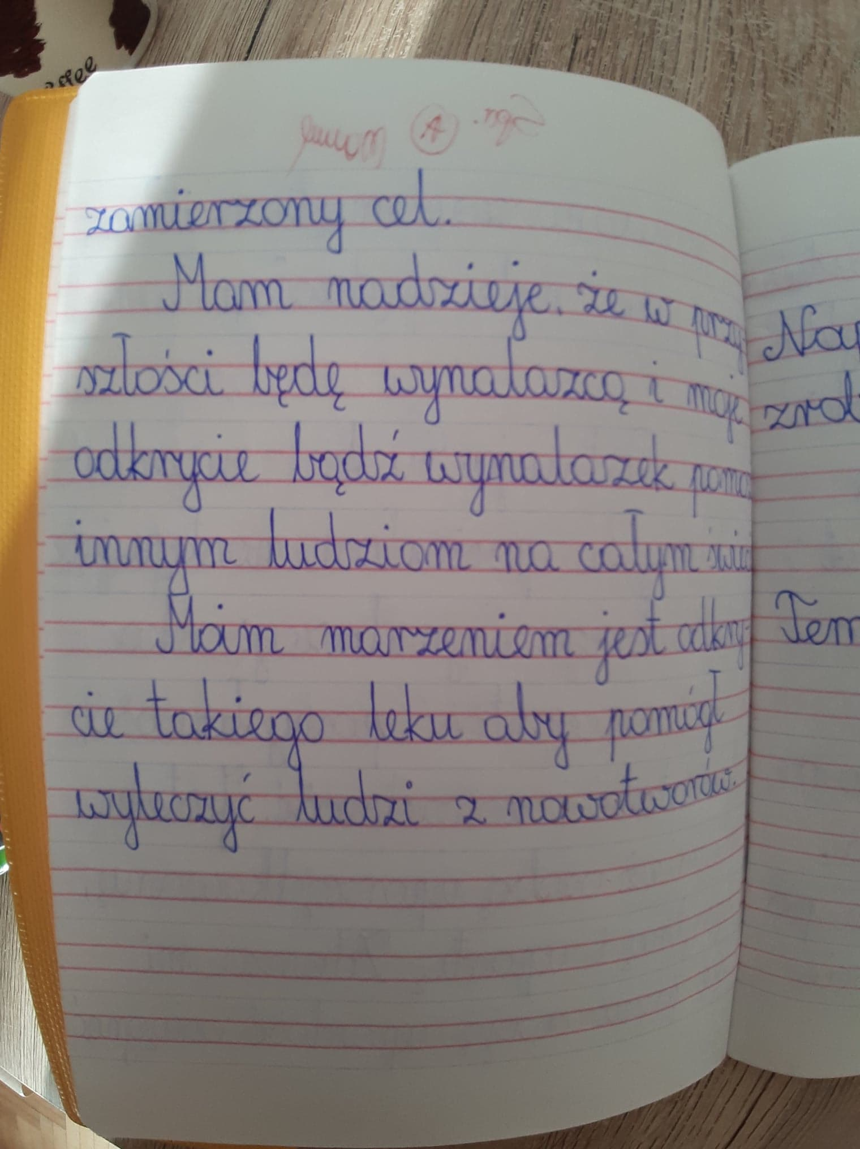
Mój wynalazek

Slide 29
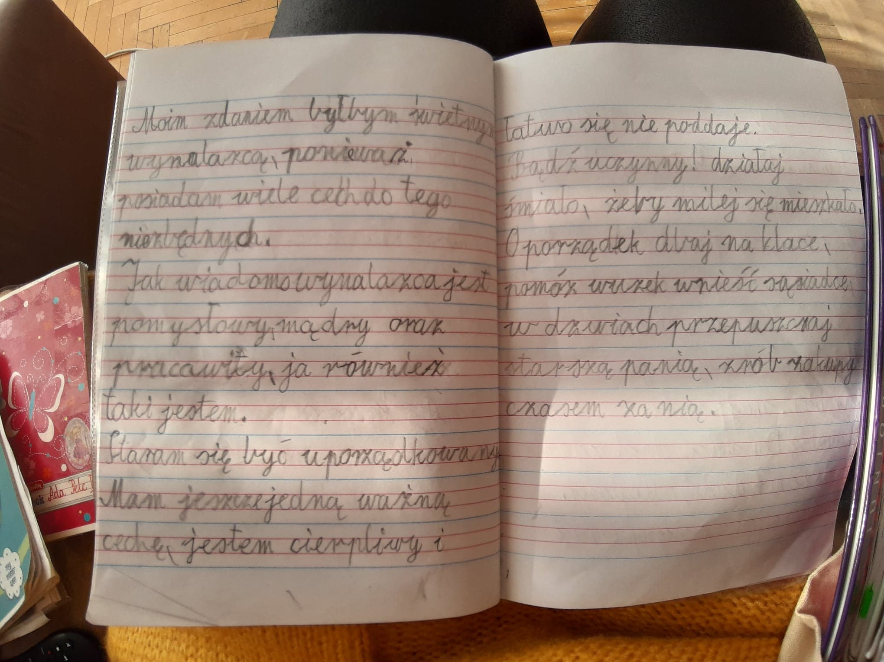
Mój wynalazek

Slide 30
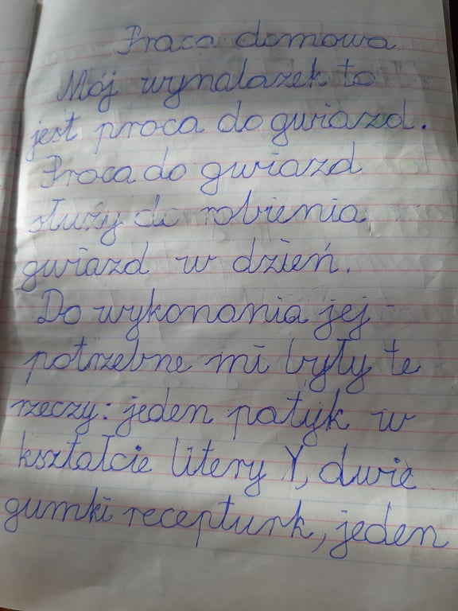
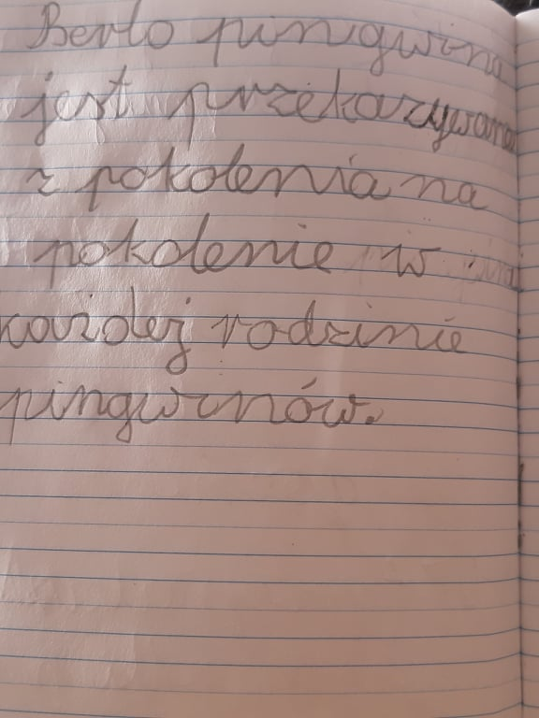
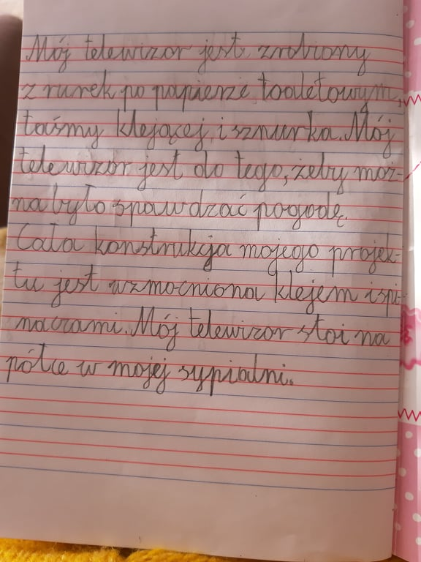
Nasze wynalazki i wynalazcy

Slide 31
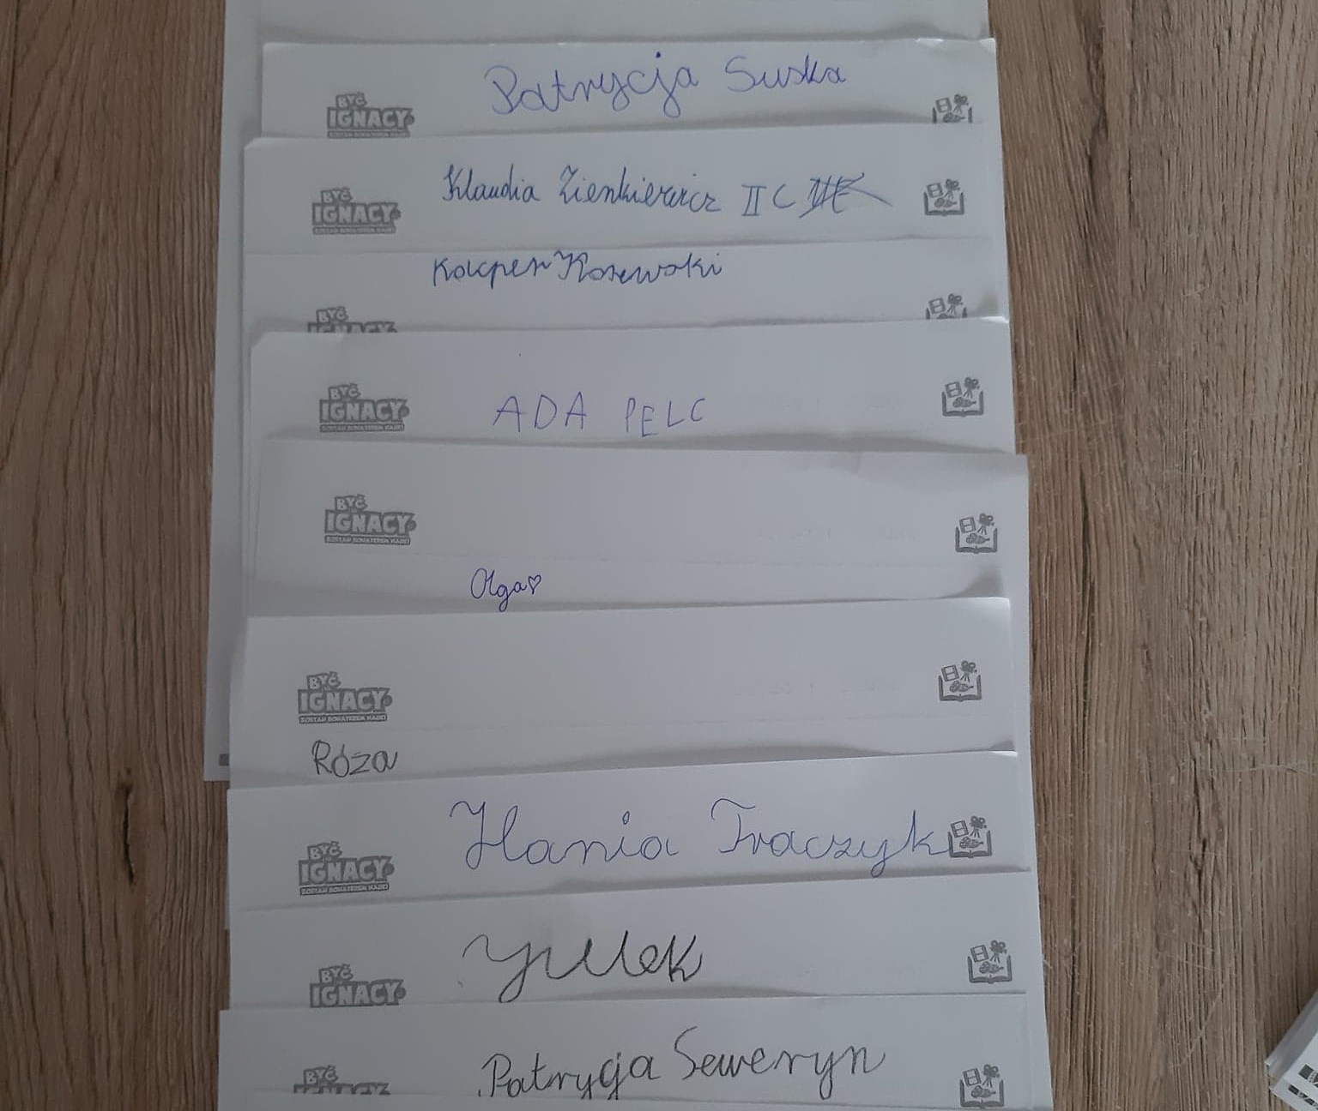
Dziękujemy za uwagę ☺

